Slide 1

문화 예술 빅데이터 분석
제 1강 CES Overview
2025.3.4
중앙대학교 문화예술경영학과 오인택 교수

Slide 2

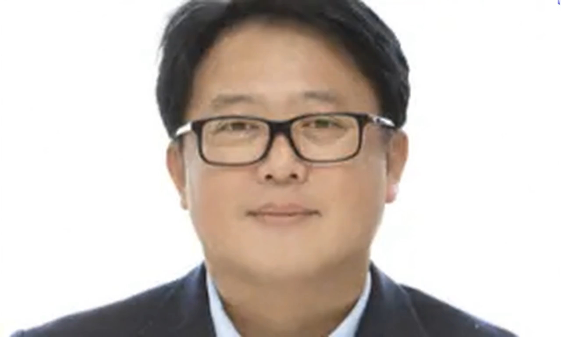

소개
학력
IT 공학박사(IT Policy & Management)
경력
(현)KTDS 전략AX본부장
(전)KT IT부문 IT컨설팅본부장
(전)KT NexR 사외이사
주요 활동
21년 등단(나래시조시인협회) , 시조시인
한국산림문학 이사
문경새재여름시인학교 사무국장
한국 문인협회 정회원
국제펜 정회원
중앙대학교 일반대학원 문화예술경영학과 겸임교수
한국정보처리학회 부회장
KAIST Fourth Revolution Intelligence Center 자문위원
한양대학교 소프트중심대학 교과과정 자문위원
한국정보산업협회 한이음 대회 심사위원
한국벤처창업협회 이사
오인택 교수
연락처
ohintaek@gmail.com
010-3010-1651(언제든지 연락을 해도 좋습니다)

Slide 3































[한눈에 보는] CES 2025 Highlights & Insights
Core
In-AI
Escort
Surpass
Beyond-AI
With-AI
AI
초연결
AI 리스크& 보안 Biz-model혁신
In-AI
AI 혁신의 핵심 아젠다
5G, Robotics, Food & AgTech,
Cyber Security 등
AI 시대로 Dive-In
지속가능 라이프스타일 디지털헬스
콘텐츠 모빌리티
With-AI
AI의 산업 적용
Drones, Advanced Mobility, Digital Health, Gaming, Smart home, Sustainability 등
공간 컴퓨팅
Beyond-AI
기술 혁신의 미래
Metaverse, XR Technologies & Accessories, Human Security for all, Accessibility & AgeTech 등
인간안보

Slide 4
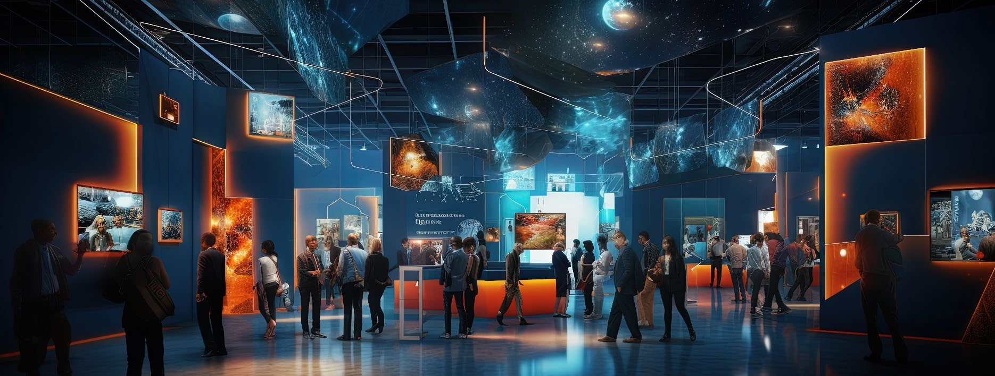


Agenda
I. CES 2025 개괄
· CES 핵심 기술 트렌드 변화, CES 행사 개요, 기조 연설, 주요 기술 테마, 최고혁신상, 산업 트렌드
04
II. Chapter1. In-AI (AI 혁신의 핵심 아젠다)
· 초연결, 비즈니스 모델 혁신, Responsible AI
17
III. Chapter2. With-AI (AI의 산업 적용)
· 모빌리티, 디지털 헬스, 콘텐츠, 라이프스타일, 지속가능성
28
IV. Chapter 3. Beyond-AI (기술 혁신의 미래)
· 인간안보, 공간컴퓨팅
50
V. 전시장 지도로 미리보는 CES 2025
· CES 100% 활용법
53
VI. 특별기고문
· AI 시대, 데이터센터와 에너지 대전환의 과제 (박란희 대표, 임팩트온)
75

Slide 5
I
CES 2025 개괄

Slide 6























CES의 어제와 오늘: 핵심 기술 트렌드 변화
CES 2025 개괄
CES 2017부터 등 해 강조되어온 기술은 ‘인공지능(AI)’, ‘자율주행’, ‘5G’. 그 중에서 ‘AI’가 주류 기술로 부상하여, CES 2025에도 핵심 기술로 논의될 예정
AI: 엔비디아 등 AI 미래 기술 제시(CES 2017) → 2022년 11월 등 한 Chat GPT로 형 AI 기술 주목 → 형 AI 핵심 트렌드로 강조(CES 2024) → 미래 기술이라는인식을 넘어 실제로 전 산업 분야를 관통하는 AI 기술 공유될 전망(CES 2025)
그 밖에 CES 2025에서는 디지털 헬스, 첨단 모빌리티가 핵심 기술로 강조될 예정이며, 인간안보, 5G, 스마트시티, 로봇, AR/VR/XR, 디스플레이, 스마트홈, Sustainability, 푸드테크, 우주기술 분야의 기술도 집중 조명될 전망
CES 핵심 기술 트렌드 변화 (2017~2025)
AI
드론 웨어러블 AR
기기 /VR
자율 4K
주행 TV 스마트홈
AI 등, 자율 주행 강조
스마트 시티
로봇
5G
AR/VR
8K TV
Resilient
/MR
Tech
푸드 테크
5G
본격 등
XR
차세대
교통
ESG
우주
코로나19 확산, 온라인/비대면 기술 강조
디지털 헬스
메타 버스
Display
Sustain
기술
-ability
인간안보
모빌리티
생 형
드론
AI
온〮오프라인 하이브리드 기술의 발전
2025
인간 5G 스마트 로봇
안보 시티
첨단
생형
AI
디지털 AR/VR _{모빌} Display 스마트 Sustain 푸드
우주 기술
헬스
/XR 홈
-ability 테크
리티
*2025년 강조된 핵심 기슬

Slide 7






CES 2024 vs. CES 2025 비교
CES 2025 개괄
CES 2025의 주제는 ‘Connect. Solve. Discover. DIVE IN’ : 기술로 연결하고 해결하며 발견하고 깊이 탐구하자는 의미로, 핵심은 모든 실 활 영역에서 전방위적으로 활용되는 인공지능(AI) 기술
CES 2025에서 선보이는 AI 관련 제품이 전년 대비 50% 이상 증가되었을 정도로, 이번 행사에서는 다양한 분야를 관통하는 AI 기술이 공개될 예정 → 엔비디아 젠슨 황 CEO가 개막식 기조연설자로 나서
AI 실 활 적용 사례 및 AI 신제품 공개 예정으로, 2025년에도 집중 조명되는 기술은 AI
특히, AI 다음으로 주목해야 할 기술로 양자컴퓨팅이 부각될 예정 → 글로벌 최대 양자 행사인 ‘퀀텀 월드 콩그레스’와 협력하여 전문가 및 기업인, 정책 입안자와 양자 기술의 비즈니스 기회 창출 논의 예정
CES 2024 vs. CES 2025 비교 요약
비교 기준 | CES 2024 | CES 2025
주제 | All Together, All On 모든 기업과 산업이 함께 혁신 기술에 전력을 다해 인류의 문제를 해결하자 | Connect. Solve. Discover. DIVE IN. 기술로 연결하고, 해결하며, 발견하고, 깊이 탐구하자
주요 테마 | ★ 인공지능 (AI) 모빌리티, 푸드·애그테크, 웰니스테크, 지속가능 과 인간안보 | ★ 인공지능(AI), 디지털헬스, 차량기술 및 첨단 모빌리티 5G, 스마트시티, 로봇, AR/VR/XR, 디스플레이, 스마트홈,지속가능, 푸드테크, 인간안보,우주기술등 ★ 메인 테마
국내 기업 참가 비중 | 한국 기업 500개 사 이상 참가 확정 (인구 밀도 대비 최대 참가국, 2위 예상) | 한국 기업 G00개 사 이상 참가 확정 (인구 밀도 대비 최대 참가국, 2위 예상)
국내 기업 혁신상 수상 비중 | CES 2024 혁신상 수상기업 310개 사 중 한국 기업이 143개 사 (4G%) | CES 2025 혁신상 수상기업 232개 사 중 한국 기업이 123개 사, 수상국 1위(44%)
국내 기업 기조연설 여부 | O (HD현대 정기선 부회) | X
기조연설자 | Siemens CEO, Dr. Roland Busch L’Oréal CEO, Nicolas Hieronimus Walmart CEO, Doug McMillon Intel CEO, Patrick Gelsinger Elevance Health CEO, Gail Boudreaux HD현대, 정기선 부회 | NVIDIA CEO, Jensen Huang Delta CEO, Ed Bastian Panasonic Holdings CEO, Yuki Kusumi Volvo CEO, Martin Lundstedt Accenture CEO, Julie Sweet SiriusXM CEO, Jennifer Witz Audiochuck Founder, Ashley Flowers
참관객 | Fortune Global 500 기업 중 284개 사 등록 Interbrand 100 기업 중 85개 사 등록 Top Retailers 중 38개 사 등록 참관객 G0%가 시니어 레벨 150개 이상 국가 참가 41개 기술 카테고리 취급 현 실시 평균 미팅 23개 | Fortune Global 500 기업 중 303개 사 등록 Interbrand 100 기업 중 80개 사 등록 Top Retailers 중 38개 사 등록 참관객 G0%가 시니어 레벨 158개 이상 국가 참가 참가기업 47%에 구매 결정 영향
G

Slide 8


CES 2025 행사 개요
CES 2025 개괄
CES(Consumer Electronics Show): 독일 IFA¹⁾, 스페인 MWC²⁾와 함께 세계 3대 IT 전시회,
IT 산업을 중심으로 자동차, 우주항공, 식품, 해양 등 다양한 산업을 넘나드는 최신 기술 트렌드 파악 가능
IFA (Internationale Funkausstellung Berlin): 독일 베를린에서 개최되는국제가전 박람회
MWC(Mobile World Congress): 스페인 바르셀로나에서개최되는세계 최대 모바일 전시회
CES 2025 참가기업 수는 지난해보다 29% 증가 전망, 역대 최대 규모로 서울 소재 첨단 스타트업 전시관
(서울통합관) 개 예정
CES 2021: 100% 온라인 개최, 구글, 화웨이, 현대차, 혼다 등 주요 기업 불참, 규모 급감
CES 2022: 대면행사 전환, 1G0개 국, 2,100개 기업 참가, 기존 규모의 약 25% 수준으로 감소
CES 2023: 팬데믹 이전 대비 70-80% 수준 규모를 회복
CES 2024: 엔데믹 본격화 이후 역대 최대 규모로 진행
CES 2025 행사 개요
구분 | 내용
일시 | 2025년 1월 7일~10일
소 | 미국 라스베이거스 컨벤션센터
주최 | 미국소비자기술협회 (Consumer Technology Association, CTA)
전시규모 | 24만㎡
참가국 |  | 158개국
참가 기업 |  | 약 4,500여 개 (+23% YoY)
 | Fortune Global 500대 기업 중 303개 기업 참여 Interbrand 100대 기업중 80개 기업 참여 국내 주요 대기업으로는삼, SK, LG, LS등 참여
참관객수 |  | 약 14만 명 예상
 | 등록자중 G0% 이 이Senior-Level 이
주요 테마 | 인공지능(AI), 디지털헬스, 차량기술 및 첨단 모빌리티, 5G, 스마트시티, 로봇, AR/VR/XR, 디스플레이, 스마트홈, 지속가능 , 푸드테크, 인간안보, 우주기술 등
기조연설자 | NVIDIA CEO, Jensen Huang • Delta CEO, Ed Bastian Accenture CEO, Julie Sweet • SiriusXM CEO, Jennifer Witz Panasonic Holdings CEO, Yuki Kusumi • Audiochuck Founder, Ashley Flowers Volvo CEO, Martin Lundstedt
Media Days | 2025년 1월 5-G일 진행
 | Media Day 1 (1/5) Media Day 2 (1/G)
 | 1G:00 CES 2025 Tech • 08:00 LG Electronics • 13:00 Siemens, Toyota ^{Trends to Watch} • 03:00 Hisense, Bosch • 14:00 Samsung ^{17:00 CES Unveiled Las Vegas*} • 10:00 John Deere, Qualcomm • 17:00 Sony 11:00 TCL, AMD (*) 개막에앞서 맛보기형태로기업별기술을 미디어에홍보하는자리
Source: CTA, 언론보도종합, 삼일PwC경영연구원

Slide 9
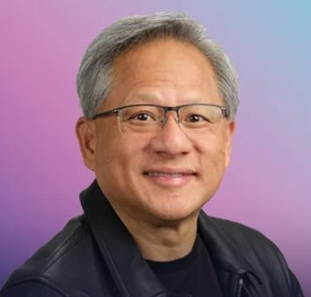


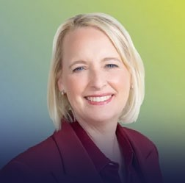
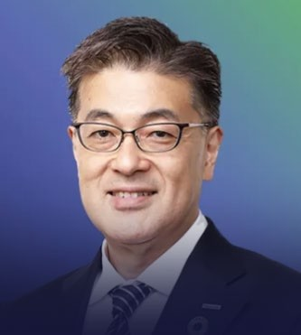
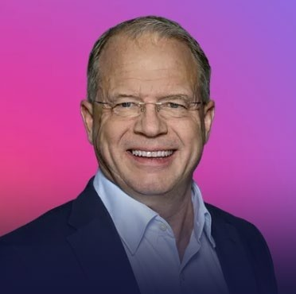

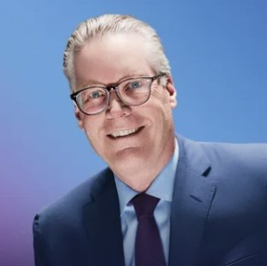

CES 2025 기조연설 (Keynotes)
CES 2025 개괄
CES 기조연설은 올 한해 IT업계를 관통할 주제와 미래 산업 발전 방향을 미리 살펴볼 수 있는, 전 세계가 주목하는 메인 이벤트임
기조연설자는 그 해 IT 시 트렌드를 이끌 리더로 평가받으며, 과거 기조연설자로는 MS, 인텔 등 미국 테크기업 위주(2000년대 초반), 자동차기업 최초로 GM(2008년), 중국기업 최초로 하이센스(2010년), 항공사 최초로 델타항공(2020년), 뷰티업계 최초로 로레알(2024년)이 선정됨
CES 2025에는 8년 전 CES를 통해 AI 시 을 연 Jensen Huang 엔비디아 CEO와 더불어 기업의 AI 도입 확대를 위해 엔비디아와 최근 확 파트너십을 발표한 Julie Sweet 엑센츄어 CEO가 기조연설자로 선정됨. CES 2025 주제인 ‘Connect. Solve. Discover. DIVE IN.’에 맞춰 산업 전반에 변화를 일으키고 문제 해결에 기여하고 있는 AI의 실제적 혁신이 화두가 될 전망
CES 2025 주요 기조연설 요약
NVIDIA CEO – Jensen Huang ★ 8년전 CES 통해 AI 포문 연 젠슨 황CEO, AI 혁신 들고 CES 2025 무대 오를 예정
2017 CES에서AI 기술구 과시진출을선포했던젠슨황엔비디아CEO가CES2025의첫번째기조연설예정
차세대 AI 가속기 블랙웰과 PC용 GPU인RTX 50 시리즈의 진척 황 공개를 비롯해, AI와 가속 컴퓨팅 기술을 통해 경제와 사회에 미칠 영향 논의 예정
Accenture Chair & CEO – Julie Sweet
AI를통한새로운업무및비즈니스방식이어떻게삶을변화시키고글로벌문제를해결할것인지에대한비전공유
AI 전문 인력 확보 방안과 기업에서의 책임있는 AI 사용에 대해 논의할 계획
Panasonic Holdings Group CEO – Yuki Kusumi
'더 나은 미래로 나가아기(WELL into the Future)'를 주제로 혁신 기술의 미래 제시 예정
인류와지구를위한웰빙개념을토대로파나소닉의 친환경에너지기술과순환경제 비즈니스를 공유할계획
Volvo CEO – Martin Lundstedt
2040년까지 가치사슬 전반의 넷제로 달 을 위해 볼보가 구현 중인 기술 및 미래 모빌리티 혁신 공유 예정
100% 안전하고, 100% 화석 연료를 사용하지 않으며, 100% 더 산 있는 운송과 인프라에 대해 논의
Delta CEO – Ed Bastian
델타 100주년을 맞이해 그동안 항공 분야에 적용해온 혁신 기술과 비즈니스 공유
향후 항공 분야의 최첨단 기술과 향후 델타의 혁신 비즈니스를 제시할 예정
SiriusXM CEO – Jennifer Witz
오디오 엔터테인먼트사인 SiriusXM의 제니퍼 위츠 CEO가 미국 인기 팟캐스터 ‘크라임 정키’의 진행자이자 ‘오디오척(Audiochuck)’ 설립자인 애슐리 플라워스와 오디오 분야의 기술 혁신 공유 계획
스토리 제작과 콘텐츠 소비 방식에 있어 기술이 어떠한 영향을 미치고 견인하는지 논의 예정

Slide 10



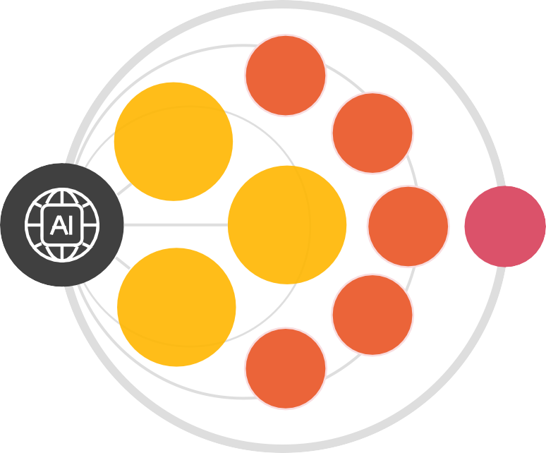


CES 2025 주요 테마 -AI 중심
CES 2025 개괄
CES 2025에서는 인공지능을 중심으로 전 산업 분야의 기술 융합과 혁신이 인류의 지속가능 과 삶의 질을 향 시키는 방향으로 이루어질 전망
삼일PwC경영연구원에서는 CES에서 확인한 기술 트렌드를 세 가지 섹션 In-AI(Core), With-AI(Escort), Beyond-AI(Surpass)로 나누어 분석
CES 2025 주요 테마 정리
모빌리티
초연결
콘텐츠
AI 시대로 Dive-In
AI 리스크
&보안
라이프 스타일
공간 컴퓨팅
인간안보
Biz- model 혁신
디지털 헬스
지속 가능
세부 테마 정리
구분 |  | 테마 관련 섹터 (Award Category& FeaturedTopics 혼합)
Core | In-AI AI 혁신의 핵심 아젠다 | 초연결 | 5G, Embedded technology, Industrial Equipment & Machinery, Robotics
 |  | Biz-model 혁신 | Food& AgTech, Beauty & Personal Care, Fashion Tech
 |  | AI리스크& 보안 | Cyber Security
Escort | With-AI AI의 산업 적용 | 모빌리티 | Drones, Vehicle Tech & Advanced Mobility, In-Vehicle Entertainment, Smart Cities
 |  | 디지털 헬스 | Digital Health
 |  | 콘텐츠 | Content & Entertainment, Gaming & eSports
 |  | 라이프스타일 | Smart home, Fitness/Sports, Fintech
 |  | 지속가능 | Sustainability
Surpass | Beyond-AI 기술 혁신의 미래 | 공간컴퓨팅 | Metaverse, XR Technologies & Accessories
 |  | 인간안보 | Human Security for all, Accessibility & AgeTech
3

Slide 11





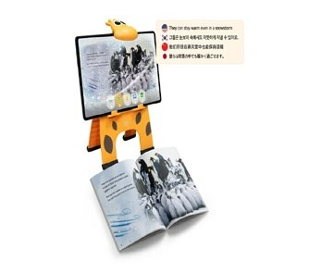
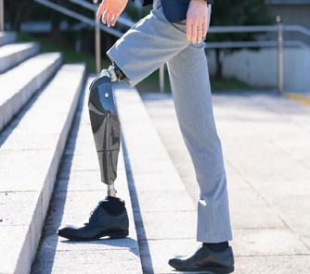
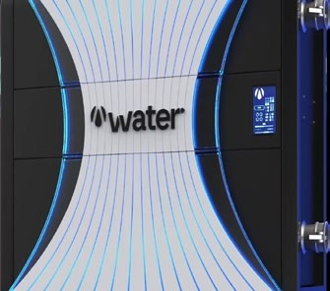
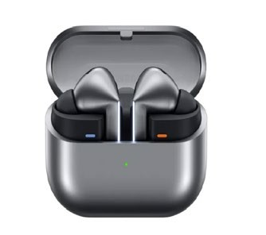
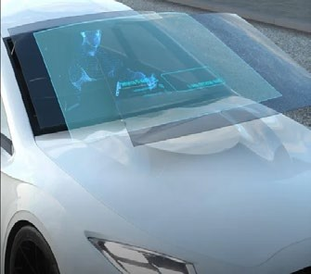

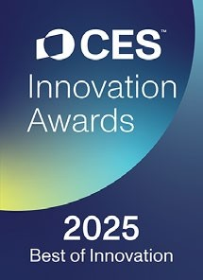
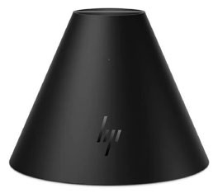
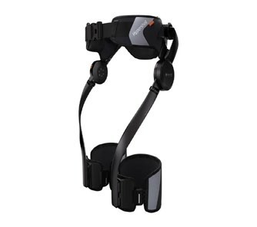
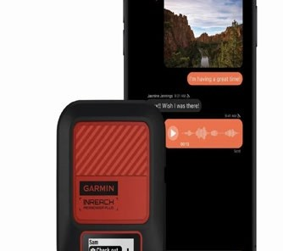
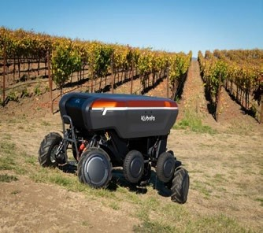
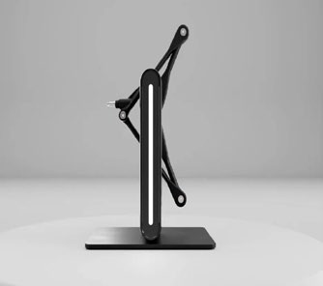
CES 2025 최고혁신 (Best of Innovation Awards) 수 작
CES 2025 개괄
미국소비자기술협회(CTA·Consumer Technology Association)는 기술성, 심미성, 혁신성 이 뛰어난
전 세계 신규* 혁신 제품을 평가하여 혁신(Innovation Awards)을 시상하고 있으며, 그 중 가 혁신적인 기술과 제품을 보유한 기업에는 최고혁신(Best of Innovation Awards)을 수여함. CES 2025의 최고 혁신상으로는 총 19개 제품·서비스가 선정되었으며, 국내 기업들은 이 중 7개를 차지 (’24.12.18 기준)
Our Focus
1f개 수 작들을 CES 2025 주요 테마인 AI, 디지털헬스, 첨단 모빌리티, 5G, 스마트시티, 로봇, AR/VR/XR,
스마트홈, 지속가능성&인간안보, 우주기술 부문으로 분류했으며, 이를 바탕으로 글로벌 기술 트렌드를 분석· 전망해보고자 함
CES 2025 Best of Innovation Awards 수
작 1f가지 (1/2)
1
2
3
4
5
6
7
8
9
10
No. | 제품명 | 제품 설명 | 기업명 | 국가 | CES 세부 분류 | 삼일PwC 분류
1 | Booxtory | AI 기반 독서 플랫폼 | Woongjin Thinkbig | 한국 | Artificial Intelligence | AI
2 | Bio Leg | 로봇 의족 | BionicM Inc. | 일본 | Accessibility & AgeTech | 로봇
3 | Farady Reactor | 수처리 기술 | VVater | 미국 | Sustainability & Energy/Power | 지속가능
4 | Galaxy Buds3 Pro | 무선 이어폰 | Samsung Electronics America, Inc. | 한국 | Headphones & Personal Audio | 기타
5 | Holographic Transparent Camera | 투명 카메라 | ZEISS Microoptics | 독일 | Smart Home, Vehicle Tech & Advanced Mobility | 첨단 모빌리티, 스마트홈
G | HP Z Captis | Adobe Substance 3D | HP Inc. | 미국 | Computer Peripherals & Accessories | 기타
7 | Hypershell Carbon X | 야외활동용 외골격 | Hypershell Co., Ltd. | 중국 | Robotics | 로봇
8 | inReach® Messenger Plus | 호신용 위 통신기 | GARMIN International Inc. | 미국 | Mobile Devices, Accessories & Apps | 기타
3 | KATR | 농업 및 건설용 운반용 4륜 로봇 | Kubota North America | 미국 | Industrial Equipment and Machinery | 로봇
10 | minVerse | 메타버스용 소형 햅틱 치 | Haply Robotics | 캐나다 | Metaverse, XR Technologies & Accessories | AR/VR/XR
Samil PwC l Samil Insight 10
*현재 CTA가 공개한 최고혁신 을받은 기업은 13개사로, CES 개막 전까지 더 많은 기업이 추가될 수 있음 (’24.12.18 기준)

Slide 12


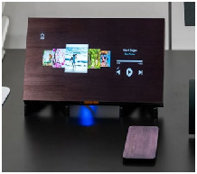
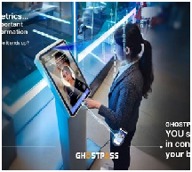
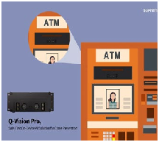
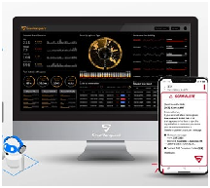
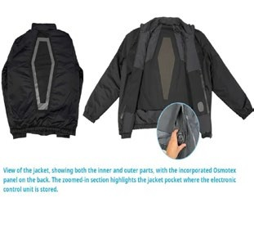
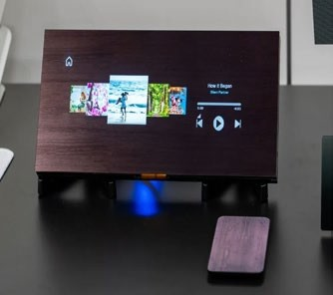
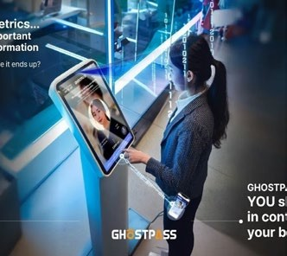
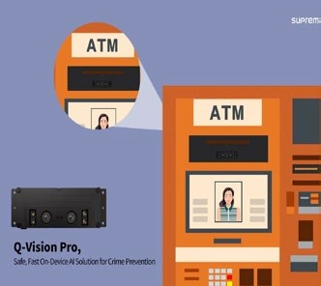
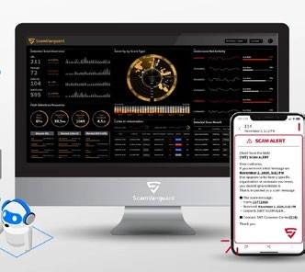

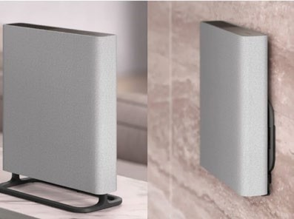
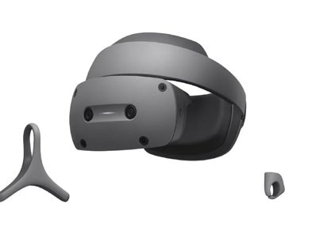
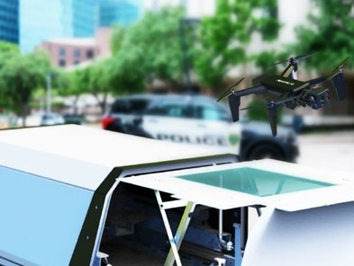
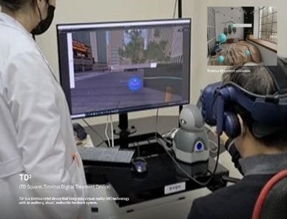
CES 2025 최고혁신 (Best of Innovation Awards) 수 작
CES 2025 개괄
Our Focus
1f개 수 작들을 CES 2025 주요 테마인 AI, 디지털헬스, 첨단 모빌리티, 5G, 스마트시티, 로봇,
AR/VR/XR, 스마트홈, 지속가능성&인간안보, 우주기술 부문으로 분류했으며, 이를 바탕으로 글로벌 기술 트렌드를 분석· 전망해보고자 함
CES 2025 Best of Innovation Awards 수 작 1f가지 (2/2)
11
12
13
14
15
16
17
18
19
No. | 제품명 | 제품 설명 | 기업명 | 국가 | CES 세부 분류 | 삼일PwC 분류
11 | Myant - Osmotex : Active Electroosmotic Membran e Jackets | 자체 건조 기능 제공 재킷 | Myant Inc. | 미국 | Fashion Tech | 기타
12 | On-Demand Automotive Infotainment Center | 자동차용 디스플레이 | Corning Incorporated | 미국 | In-Vehicle Entertainment | 첨단 모빌리티
13 | On-Device biometric payment solution | 온디바이스 체 인증 솔루션 | GHOSTPASS Inc. | 한국 | FinTech | 기타
14 | Q-Vision Pro: Safe, Fast On-Device AI fo r Crime Prevention | 금융 범죄 예방용 AI 모듈 | Suprema AI | 한국 | Embedded Technologies | AI
15 | ScamVanguard | 모바일 사기 방지 AI 소프트웨어 | SK Telecom | 한국 | Cybersecurity | AI, 인간안보
1G | Sony BRAVIA Theater Quad Wireless Speaker System | 오디오 솔루션 | Sony Group Corpotation | 일본 | Audio video components & Accessories | 기타
17 | Sony XR Head-Mounted Display SRH-S1 | XR 디스플레이솔루션 | Sony Group Corpotation | 일본 | XR Technologies & Accessories | AR/VR/XR
18 | Station for drone first responder | 드론 운영 솔루션 | Nearthlab | 한국 | Drones | 기타
13 | TD Square, Tinnitus Digita l Treatment Device | 디지털 치료 치 (AI, 가 현실) | Hanyang University | 한국 | Digital health | 디지털헬스

Slide 13


CES 2025 개괄
(Review) 2024 최고혁신 수 기업 그 이후~
CES2024 행사에서는 4,300여개가 넘는 기업이 참여하였고, 총 27개의 최고혁신 이 수 되었음. 이 중 30%에 해당하는 8개 기업이 한국 기업이었음
혁신 을 받은 기업의 제품 및 기술은 ‘베네시안 엑스포 쇼케이스(Venetian Expo Showcase)’에서 현 에 있는 관계자에게 다시 홍보할 수 있으며, 제품 홍보 시 CES 어워드 마크를 사용할 수 있게 됨
작년에 최고혁신 을 수 한 한국의 스타트업들은 행사 이후 투자 유치 등에서 이점을 가진 것으로 파악
CES 2024 최고혁신 수 한국기업 (CES 2025 참가기업)
기업명 | 2024 수 제품 내용
10minds 텐마인즈 | Motion Sleep 스마트 베개 | '모션슬립'은 AI 기반으로 수면 중 고개를 움직여 코골이 완화에 도움 주는 '모션필로우 & 시스템'과 수면 건강을 모니터링할 수 있는 '모션링'을 포함한 수면 가전으로 CES 2024 최고혁신 수 한 바 있음 모션 베개, 무드 램프 기능, 사용자 코골이 패턴 분석 AI 시스템 등으로 구 되어 있으며, 혈중산소포화도 측정 O2 maker, BMI 측정기기 연동되도록 설계된 'AI mopil' 모델 CES 2025 혁신 수 , 현 에서 처음으로 공개될 예정
Lordsystem 로드시스템 | Trip.PASS 모바일 여권 플랫폼 | 글로벌 특허 기술 '모바일 여권'을 기반으로 하는 기술-금융 회사로, 블록체인 DID 인증 시스템 기반 여권 신원확인 플랫폼 트립패스(Trip.PASS)로 CES 2024 최고혁신 수 함 수 이후 국내 주요 공공기관 및 금융기관과의 공동 사업화 4건, 글로벌 기업과의 네트워킹 및 사업화 21건이 사 NH농협금융지주와 외국인 금융 활 화를 위한 MOU 체결, 베트남 국영기업 VTC와 한국·베트남 크로스보더 결제 서비스 제공하기 위한 MOU 체결하는 등 트립패스의 신분 확인 서비스를 통해 외국인 관광 시 공략하는 중
Midbar 미드바르 | AirFarm 스마트팜 | 사막화와 물 부족 문제 해결하기 위해 에어로포닉스 기반 스마트팜 'AirFarm' 개발하여 CES 2024 최고혁신 수 , CES 2025 혁신 수 에어로포닉스 기술은 공기 중에서 식물을 기르는 기술로, 물 소요량이 일반 수경재배 시스템 대비 현저히 적음 2024년 전략적 투자 유치 완료하였고, 2025년 반기 후속 투자 유치 준비중이며, CES 2025 유레카관/혁신관에서 'AirFarm' 전시할 예정
Onecom 원콤 | FINTIN V1 시각 애인용 쿼티 커뮤니케이터 | 시각 애인용 미니 쿼티 커뮤니케이터 '핀틴(FINTIN) V1'으로 CES 2024 최고혁신 수 초소형 미니 쿼티 레이아웃에서 블라인드 타이핑을 가능하게 하는 특허 기술을 보유하여 이를 바탕으로 메타버스/VR, XR, 게이밍 컨트롤러 및 스마트 모빌리티를 위한 IP라이선스를 제공함 최고혁신 수 이후 전 세계의 글로벌 기업들로부터 다양한 협업 제안을 받음. ’24년 3월 애인 보조기기 전시회 CSUN AT Conference 24에참가하여 회사의 비전에 공감하는 기업들과 미국 내 네트워크 형
StudioLab 스튜디오랩 | Seller Canvas AI 기반 마케팅 콘텐츠 창작 기술 | AI 기반 콘텐츠 자동화 솔루션을 제공하는 기업으로 AI기반 마케팅 콘텐츠 창작 기술인 'Seller Canvas'로 CES 2024 최고혁신 수 AI와 로보틱스 기술을 결합하여 사진 촬영, 편집, 인화까지 자동화한 솔루션 'GENCY PB' 개발하여 CES 2025에서도 혁신 수 동사는 삼 전자 사내벤처 C랩을 통해 분사 창업한 기업으로 중소벤처기업부의 민간 투자주도형 기술창업 지원 프로그램 '딥테크팁스'에 선정되어 최대 17억원 지원 받음

Slide 14
CES 2025 개괄
(Review) 2024 최고혁신 수 기업 그 이후~
CES 2024 최고혁신상 수상한 한국기업 (CES 2025 불참기업)
기업명 | 2024 수 제품 | 내용
Mand.ro 만드로 | Mand.ro Mark7D 로봇 손가락 의수 | 애인보조기기 전문기업으로 부분 손 절단 애인용 로봇 손가락 의수 '마크7D(Mark 7D)'로 CES 2024 최고혁신 수 . 손가락 내에 반영구적인 브러시리스 모터와 감속기, 컨트롤러, 관절 구조 모두 내 하였으며, 손가락 길이나 악력, 구동 속도 등을 맞춤형으로 수정 가능함 프리 시리즈A 투자 유치 공하였으며, 두산인베스트먼트와 비에이파트너스, 캡스톤파트너스 등이 총 15억원 규모 투자를 참여함
 |  | 푸드 프린팅 시스템 개발 기업으로, 4D 푸드 프린팅 시스템 플랫폼 '잉크(INK)'로 CES 2024 최고혁신 수
Toptable 탑테이블 | IINK 4D 푸드 프린팅 시스템 | 4D 푸드 프린팅과 함께 개인 맞춤 영양 제공하는 식품 제조 플랫폼으로, 복합 물질의 비즈 출력물이 보틀 내 액 과 호작용으로 캡슐 형태 형 되어, 맞춤 영양제가 체내에서 녹는 지점까지 설정할 수 있는 기술 CAD 디자인 바탕으로 식품 구 비와 영양학적 데이터 반영하고, 이를 바탕으로 소비자가 원하는 재료, 모양, 식감에 따라 음식 만드는 '푸디안' 플랫폼도 세계적 관심, '푸디안'과 '잉크' 플랫폼으로 3D, 4D 식품 역량 입증하여 글로벌 업체와 협업 논의 진행하는 중
Zkrypto 지크립토 | zkVoting:Poll Station 블록체인 기반 투표 시스템 | '지케이보팅 투표소(zkVoting:Poll Station)'로 CES 2024 최고혁신 수 , 지케이보팅 투표소 시스템은 유권자가 본인의 의도대로 투표가 진행됐음을 확인할 수 있으며, 선거 후 개표 결과에 대한 공개검증이 가능한 시스템 앞서 영지식 증명 기술과 공개 블록체인을 적용한 '지케이보팅(zkVoting)'과 프라이버시 보호 디지털 자산 거래 지갑 '지케이월렛(zkWallet)'으로 CES 2023에서 최고혁신 및 혁신 수 한 바 있음 이후 첨단 보안 거래 플랫폼 '파인애플’ 공개하였음. ‘파인애플’은 블록체인 기술 '영지식증명'을 통해 금융사가 외부에 자산 이동내역을 공개하지 않고도 임직원 횡령 등 금융사고를 예방할 수 있는 플랫폼임

Slide 15

인공지능(AI) 산업: 핵심 기술
Appendix: 이것만은 알고 가자
인공지능(Artificial Intelligence, 이하 AI)이란 인간이 각하는 방식을 모방하여 입력된 정보를 바탕으로 결과를 판단하여 제공하는 기술로, 2022년 Chat GPT 등 이후, 생성형 AI를 중심으로
시 규모가 빠르게 확대 중
기술 고도화와 사용자 친화 중심의 서비스가 발전함에 따라 글로벌 AI 시 연평균 성장율률(CAGR)은
2033년까지 1t.1%가 될 전망이며, 그중 형 AI의 CAGR은 44.5%
글로벌 AI 시 규모 전망
(단위 : 십억달러)
전체 AI
3077.32
성형 AI
전체 AI: 1t.1% (CAGR)
5% (
G38.23
형 AI: 44.
CAGR)
25.8G
2024 2025 202G 2027
Source: Precedence Research, 삼일PwC경영연구원
803.9
2028
2029
2030
2031
2032
2033
디바이스 등에 쉽게 탑재 가능한 AI의 특성과 수요자 중심의 AI 시 변화 등에 힘입어 AI는 전 분야로 적용이 확대되어 지속적인 고 기대 → 특히 ’25년에는 생성형 AI 시스템의 중요한
개념 중 하나인 ‘AI Agent’가 산업 적용이 확대돼 시 견인 전망
AI Agent란 인간 개입 없이 스스로 환경을인식하고, 데이터분석 및 학습을 통해 문제를자율적으로해결할수 있는 생성형 AI 시스템기반의 기술. 사용자의명확한명령과데이터 입력 없이 작업 수행이 가능해‘지능형 디지털기술’로불림
엔비디아, 마이크로소프트 AI 전문가들 ’25년 AI 핵심 기술로 AI Agent 꼽았으며, ’25년 빅테크 중심으로 AI Agent 서비스 본격화할예정
주요 기업 AI Agent 서비스 출시 동향
기업명 | 서비스명 | 특징 | 발표/출시일
마이크로소프트 | Magnetic-One | 총괄 AI Agent가 다수의 보조 Agent를 지휘하여 복잡한 작업 수행 | ’24년 11월 발표
 | Copilot Studio | MS 3G5 Copilot과 연동하여 Al Agent 복잡한 업무 처리 가능한 자율 Agent 직접 구축 및 프롬프트 입력 없이 업무 효율적으로 진행 Agent library 활용하여 반복적인 작업 수행하는 Agent 구축 | ’24년 11월 출시
오픈AI | Operator | 웹 브라우저에서 인간 대신 자율적으로 작업 수행 | ’24년 11월 발표, ’25년 1월 출시
 | Swarm | 자율 AI Agent 간 협업 및 조정 | ’24년 11월 발표
구글 | AI Agent Space | AI Agent 구축 및 배포할 수 있도록 돕는 기업용 AI Agent 태계 프로그램 - 구글 클라우드 마켓플레이스에 ‘AI Agent Space’ 카테고리 추가 | ’24년 11월 출시
앤트로픽 | Computer Use | Al가 사람처럼 컴퓨터를 자율적으로 조작 | ’24년 10월 발표
SK텔레콤 | Aster | 단순한 검색 결과를 제시하는 수준을 넘어 사용자 요청에 따라 AI가 스스로 목표와 계획 제시 | ’25년 출시 예정
LGU+ | 홈Agent 트라이브 | AI Agent 추진그룹 신설(’24년 12월)하여, 고객들이 체감할 수 있는 AI 서비스와 품 개발 예정: 모바일Agent 트라이브, 홈Agent 트라이브 | ’25년 1월~

Slide 16









인공지능(AI) 산업: AI 윤리 규제화
Appendix: 이것만은 알고 가자
AI 기술 및 산업이 보여주는 높은 과 잠재 가치에 따라, 대다수 국가는 AI 산업을 국가 을 견인할 핵심 동력으로 선정하고 글로벌 시 선점을 위한 노력 확대
예) 2025년 1월 20일 임기 시작하는트럼프2기는 AI 기술 개발과 산업 에 방해되는규제 철폐하고, AI 국가 전략의 주요한자산으로정책 조정
한편 AI 기술의 편향, 사생활 침해, 신뢰 성과 투명 상실, 검증되지 않은 정보제공, 거짓 정보 등의 윤리적 문제로, EU 등 책임있는 AI 사용 규제화 움직임 확산
→ ‘AI 기술 개발 및 산업 육성’과 ‘AI 책임있는 활용’ 간의 균형있는 접근 필요
주요국 AI 규제 현황
“포괄적, 사전적, 경직적 규제 방식”
규제명: AI 규제법(AI Act)
시기: ’2G년 8월 전면 시행
주요 내용:
AI 위험 정도에 따라 ‘허용할 수 없는 위험’, ‘고위험’, ‘제한된 위험’, ‘최소 위험’으로 구분하여 위험 별 차등 규제
규제 위반 기업에 최대 연 매출 7% 벌금 부과
(EU 역내 AI 서비스 외국 기업도 부과 대)
“EU 보다 시 중심 규제”, “트럼프 폐지 예고”
규제명: 안전하고 신뢰할 수 있는 AI 행정명령
시기: ’23년 10월 발동
주요 내용:
기업 개발 AI가 국가 안보에 위험 초래할 경우 정부에 통지
연방 정부 기관 AI 활용 시 내용 공개 및 부작용 검증
AI 기술 이용에 따른 개인정보 보호 등
유럽연합
미국
규제명: 형 AI 관리를 위한 잠정 조치
규제명: AI 발전과 신뢰 기반 조 등에 관한 기본법안
시기: 국회 계류 중
주요 내용:
기업이 개발한 AI의 고영향 여부 과기정통부 관에게 확인 및 요청
실제와 구분하기 어려운 AI 결과물 제공할 경우, 이용자에게 명확하게 고지 및 표시
의무 위반시 사실조사 및 시정명령, 시정명령 불이행 시 과태료 부과
시기: ’23년 8월 시행
주요 내용:
중국
형 AI의 신뢰, 투명 향 촉진
AI 서비스 제공자의 사용자 개인정보 보호 보
국가 전복, 테러 조 AI 콘텐츠 금지 등
의무 위반 시 위법행위 유형에 따라 법적 책임 부담 (중국 내 서비스 기업도 법적 책임 대)
한국
AI 산업에 대한 자세한 내용은 삼일PwC의 ‘ 형 AI를 활용한 비즈니스의 현주소(’24.05)’ 와 ‘산업별 형 AI(GenAI) 도입 전략: 효율 향상과 혁신의 선도(’24.10)’ 참조

Slide 17





양자컴퓨터: AI 이후 게임체인저
Appendix: 이것만은 알고 가자
양자컴퓨터(Quantum computer)란 양자 역학적 현상을 이용하여 다수의 정보를 동시에 연산할 수 있도록 구현하는 초고속 대용량 컴퓨팅 기술로, 기존 컴퓨터보다 약 30조 배 이상의 빠른 연산 능력을 갖추고 있는 것으로 알려짐
1t80년대 초 양자 컴퓨터의 이론적 개념이 등 한 이후, 2000년대부터 빅테크 기업을 중심으로 상용화 개발이 진행 중
(1t80년대 초) 물리학자 리처드 파인만과 데이비드 도이치가 양자컴퓨터 기본 개념 제시 및 구체화 → (1tt0년대) 양자컴퓨터 실험적 연구 시작 및 큐비트* 개념 정립 → (2000년대~) 구글, IBM 등 빅테크 중심으로 양자컴퓨터 용화 연구 및 개발 활 화
*양자컴퓨터의 정보처리 최소 단위로, 기존 컴퓨터의 2진법으로 구 된 비트(0 또는 1)와 달리 중첩을 통해 0, 1, 또는 두가지 태가 동시 처리가 가능해 기존 컴퓨터보다 복잡한 문제를 더 효율적이고 빠르게 해결 가능
주요 기업 양자컴퓨터 개발 및 상용화 현황
안정적인 양자 태를 구현할 수 있는 이온 트랩 기술 용화
11개 큐비트 시스템 IonQ Harmony 출시 (’20년)
25개의 큐비트 시스템
IonQAria 출시 (’22년)
32개 큐비트 시스템 IonQ Forte 개발
양자 컴퓨터 체험 가능한 클라우드 기반의 Q Experience 서비스화 (’1G년)
범용 양자컴퓨터 Q System One 출시 (‘13년)
양자 프로세서 ‘IBM 퀀텀 헤론’ 출시 (’23년 12월)
53 큐비트 처리 능력가진 • 클라우드 기반 양자
양자 컴퓨터 Sycamore 공개 컴퓨팅인 Azure Quantum
(’13년)
10셉틸리온년(우주 나이 138억 년의 약 72조 배)이 걸리는 연산 5분만에 처리하는 양자 칩 ‘윌로우’ 공개 (’24년 12월)
서비스 제공
24개 논리적 큐비트 구현 공 (’24년 11월)
Source: 언론보도, 삼일PwC경영연구원
양자컴퓨터는 높은 오류율과 극저온 상태에서의 작동, 큐비트의 외부 환경 민감 등의 한계로 AI와 같이 완전한 상용화와 산업 적용이 아직은 어려운 상태이나, 국가 안보와 경제 발전과 직결되는 미래 핵심 게임 체인저 기술로 주목받아 주요국 투자 확대 중
미국: 국가양자이니셔티브법안(NQI)을통해 8.77억달러 투자(‘22년), 미 원 양자컴퓨터연구 25억달러 투자 법안 통과(‘24년 11월)
중국: 제14차 5개년 계획(’21-’25년)에 양자 기술 국가 전략 포함, 양자 기술에 150억 달러 이 자금 지원 등
더불어, 빅테크 기업 중심으로 상용화 단계에 진입한 양자컴퓨터가 신약 개발, 항공우주, 암호화 등 대규모의 정밀한 데이터 분석을 요하는 분야에 혁신을 가져다 줄 것으로 전망되어, 글로벌 양자컴퓨터 시 연평균 성장율(CAGR)은 2034년까지 30.t% 예측
글로벌 양자컴퓨터 시 규모 10억 3,834만달러(’24년) → 1G2억 2,310만 달러(’34년) (precedence research)
이에 따라, CES 2025에서는 AI 다음으로 주목해야 할 기술로 양자컴퓨터 부각할 예정
‘퀀텀 월드 콩그레스’와 협력하여, ‘양자기술이 곧 비즈니스’ 주제로 전문가 및 기업인, 정책 입안자와 양자 기술의 비즈니스 기회 창출 논의 (2025년 1월 3일)
CES 2025 양자컴퓨터 프로그램 세부 일정
일시 행사명 소
t:00
1/t 10:00
11:00
Quantum is Here: Computing Advancements and Tangible Applications
Global Industry Challenge: Celebrating International Year of Quantum Quantum is Now: Unprecedented Improvement in Precision and Sensitivity
LVCC,
West Level 2, W218
1G

Slide 18



II
Chapter 1:
In-AI (AI 혁신의 핵심 아젠다)

Slide 19

In- AI: 변화의 CORE – 초연결, Business Model 혁신, Responsible AI
In- AI
CES2025 행사는 AI 중심으로 전개될 것이며 해당 챕터에서는 AI가 촉발하는 산업계 변화의 핵심과 근본을 살펴보고자 함
AI기반 초연결 인프라 구축: AI는 산업 간 경계를 재편하고 통합하는 기능을 수행하며, 이러한 통합의 핵심에는 데이터의 연결과 활용이 있음
초연결(Hyper-Connectivity)이란, 사람과 사물(공간· 물·정보·비즈니스 등)이 물리·가상 공간의 경계 없이 서로 유기적으로 연결되어 소통하고 상호작용하는 만물인터넷(Internet of Everything) 인프라임
초연결 인프라는 5G, 엣지 컴퓨팅, 클라우드 AI의 결합으로 이루어지며, 대표적 예시는 ‘스마트 공’임
3가지 중심 변화 초래 ① 실시간 확대, ②상황 인지력 향, ③ 자율적 대응 능력 확보
Business Model 혁신: AI는 기업 혁신의 핵심 동력이자 새로운 비즈니스 모델의 등 생성을 촉진
클라우드 기반의 AI 솔루션을 통해 많은 기업들이 데이터 분석과 자동화 프로세스를 개선
24시간 운영 가능한 자동화된 시스템이 등 하는 등 산 의 폭발적인 향 이 일어나며, 새로운 비즈니스 모델이 등 하게 됨. 이는 소비재 분야(푸드 〮에그테크, 뷰티&퍼스널 케어, 패션테크)에서 두드러지게 드러남
새로운 비즈니스 모델은 ① 뛰어난 확 , ② 반복 수익, ③ 네트워크 효과의 증가를 특징으로 함
Responsible AI: AI의 발전은 윤리적 문제, 프라이버시 침해, 보안 위협 등을 동반하며 ‘책임감 있는
AI(Responsible AI)'의 개념 대두
EU의 AI 규제법안 (AI Act) 등 AI 시스템이 투명성과 공정성을 강화하고 사용자 데이터 보호를 위한 규정 마련하고자 함. 기술적으로는 사이버 보안 기술 강화를 위한 움직임이 있음
In-AI 챕터 주요 테마 요약
테마 AI 활용 영향
Artificial Intelligence 산업 변화, 새로운 가능성 창출, 효율성 상향등의 영향 있음
Connectivity | 5G | 차세대 무선 기술로 효율 과 사용자 경험 향 | 함
 | Embedded technology | 실시간 정보 수집 및 가공을 가능케 함
Smart Factory
Industrial Equipment & Machinery
특정 공정을 원격 관리하는 시스템이나 용이하게 하는 기계류의 발달
Robotics
AI를 탑재하여 특정 환경에 대해 스스로 학습하고 적응하며, 독립적인 의사결정을 내릴 수 있는 자율 을 확보
Consumers | Food& AgTech 원재료 산 ∙조달 ∙조리 ∙ 배달 분야에 걸쳐 광범위하게 활용
 | Beauty & Personal Care 맞춤형 제품 추천, 피부 분석 및 진단, 신제품 개발 등 추진
 | _{Fashion Tech} 디자인 혁신, 산 최적화, 쇼핑 경험 개선, 재고 관리 및 공급망 최적화 등 추진
Cybersecurity
데이터 암호화, 네트워크 보안, 사용자 인증 기술 등을 통해 외부 공격으로부터 민감한 데이터를 안전하게 보호

Slide 20






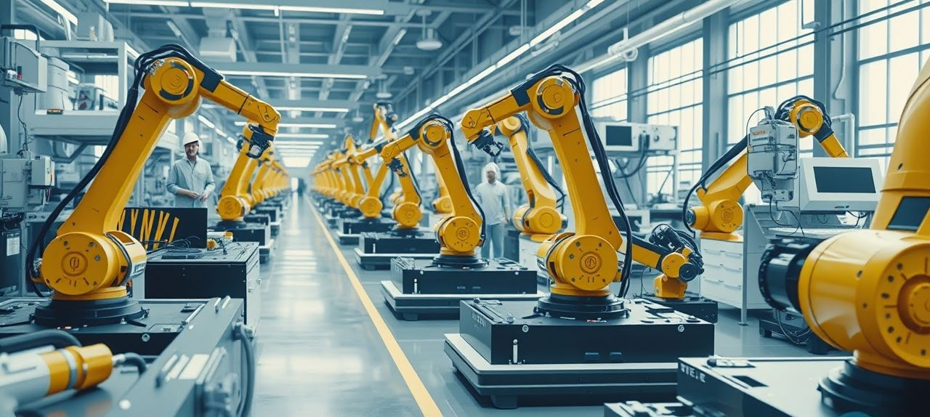
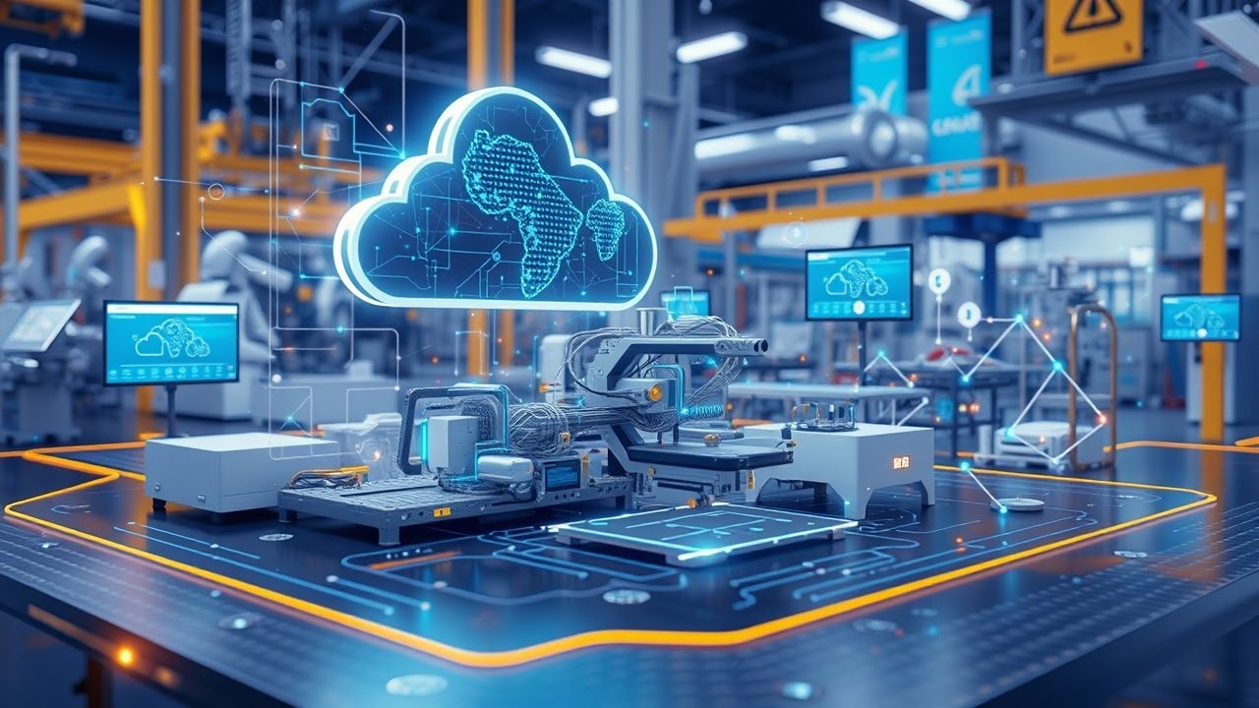

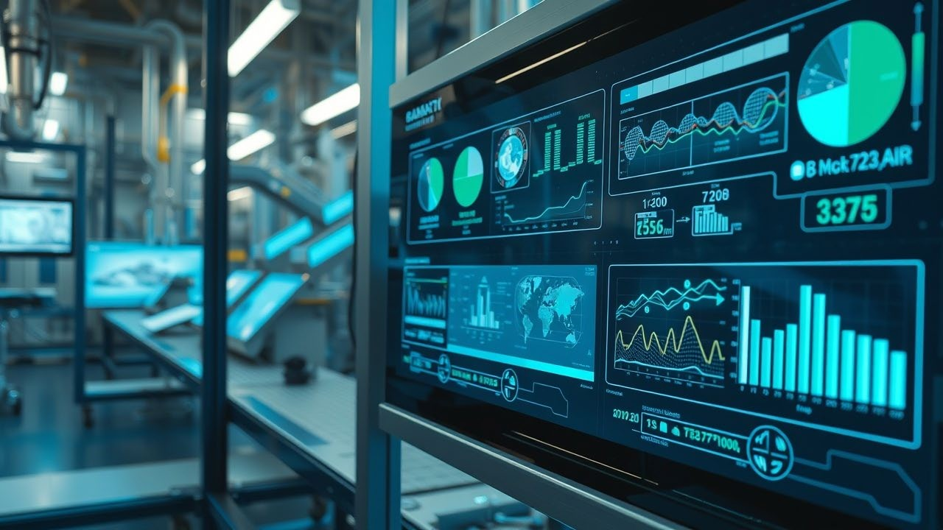
In- AI (1) 초연결 인프라 구축
In- AI
AI기반 초연결 인프라는 사람과 사물(공간· 물·정보·비즈니스 등)이 물리·가 공간의 경계 없이 서로 유기적으로 연결되어 소통하는 IoT 인프라로, 5G, 엣지 컴퓨팅, 클라우드 AI 의 결합으로 이루어짐
대표적인 예시는 스마트 공으로, AI기반 제조시스템을 도입해 데이터를 실시간으로 수집하고 분석해 이를 토대로 목적에 따라 황을 제어하고, 산 을 높이고, 품질 관리에서 오류를 줄임
초연결 인프라의 구축은 세 가지 핵심적인 변화를 가져올 것으로 보임
실시간 의 실현: 5G/GG 와 엣지 AI 의 결합은 지연시간을 사실 제로에 가깝게 만들었으며, 이는 원격 수술이나 자율주행과 같은 고도의 서비스를 가능하게 했음
상황 인지력의 향상: AI 와 IoT 의 결합은 환경에 대한 정교한 감지와 이해를 가능케 하였음. 예를 들어, 스마트 팩토리에서는 설비의 고 을 평균 48시간 전에 예측할 수 있음
자율적 대응 능력의 확보: AI는 엣지에서 실시간으로 작동하면서, 중앙 시스템의 개입 없이도 즉각적인 의사결정과 대응이 가능해짐
CES 행사 내에서 관련된 테마는 다음과 같음
5G: 차세대 이동통신 기술로, 초고속 데이터 연결, 초저지연, 대규모 연결 을 제공
Embedded Technologies: 특정 기능을 수행하도록 설계된 소프트웨어와 하드웨어가 통합된 시스템으로 다양한 디바이스와 기기에 내 됨. 실시간 데이터 처리를 지원하여 초연결 인프라의 효울 을 높임
Industrial Equipment & Machinery: 특정 공정을 원격 관리하는 시스템이나 용이하게 하는 기계류의 발달
Robotics: AI를 탑재하여 특정 환경에 대해 스스로 학습하고 적응하며, 독립적인 의사결정을 내릴 수 있는 자율 을 확보하게 되었으며, 다른 로봇/기기/인간과 실시간으로 소통하며 협력하는 능력을 갖추게 됨
AI가 그린 스마트 팩토리 현장
Prompt
Smart factory site incorporating a full range of technologies, including AI, edge computing, and
cloud solutions.
Source:Haiper Ai, 삼일PwC경영연구원
13

Slide 21



In- AI (1) 초연결 인프라 구축-혁신 상 수상작
In- AI
혁신 성 수상  부문 중 초연결 인프라 관련 카테고리는 ‘임베디드 기술’, ‘산업
비 및 기계류’, ‘로봇’임
공개된 바에 따르면 한국은 임베디드 기술에서 5개 수상 작 중 3개, 산업 장비 및 기계류 12 개 중 7개, 로봇 1G개 중 7개를 차지하였음. 로봇 부문의 경우는 중국과 일본 수 작이 다수임을 확인할 수 있음
CES 2025 초연결 인프라 관련 부문 혁신상 수상작
기업명 국가 제품명 상세 1NA Technologies 네덜란드 NanoLoom 약물 개발 및 발견용 디바이스
CONPORTLAB 한국 PortaCON Plus 실시간 산업 현 제어시스템 Suprema AI 한국 Q-Vision Pro 얼굴인식 행동 분석으로 금융 범죄 예측 QSimPlus 한국 QSIMunit-SC 양자통신용 소프트웨어 시뮬레이터
Qualcomm Technologies 미국 Snapdragon X Elite 노트북 칩용 CPU 기술 모바일에 적용한 HL Klemove 한국 AgriShield 센서와 AI를 갖춘 야 동물 퇴치 치 FUST Lab 한국 DEBREX 무계면 활 제 나노 유화/분산 제조 비
Ethereal 한국 Ethereal 디지털 트윈 인터페이스 3D 모델링 솔루션
EW ENERGY 영국 Ion heating system 이온 가열 방식 탄소배출 절감 보일러
Kubota North America 미국 KATR 안정적인 하중 플랫폼 제공 4륜 로봇 차량
최고
혁신상
최고
혁신상
3D Technologies(T/A Moasure) 영국 Moasure 2 PRO 고 능 센서 활용하여 모션 기반 측정 치
ROMS 중국 Nano-Stream 분리형 크레인을 활용한 자동저 및 검색 시스템
SAMSUNG SDI 한국 PRiMX50U-Power 고출력, 고속 충전 기술 지닌 21700 사이즈 원통형 배터리
CUBIC-K 한국 Quantix 실시간 신호 분석 및 바이오리액터내 물질을 모니터링
Senegetics B.V 네덜란드 Sen-AID
광학 및 loT 기반 센서로 단열재 내부 부식 감지, 실시간 누출 감지 및 단열 능 스캐닝
IPIN LABS 한국 BPIN AI 기반 스마트 공 자산 관리 플랫폼
VIRNECT 한국 VIRNECT VisionX
작업 현 및 산업환경에서 안전 강화하고 작업 효율 높이는 스마트 안전 고글
R2C2 Limited 중국 ARII 산업 검사 위한 자율로봇 시스템
POSCO E&C & ITONE 한국 CONIT-Runner 콘크리트 시공이음부 요철
자율 로봇
Mixi 일본 Romi 딥러닝 모델 기반 대화형 AI 로봇
Tesollo 한국 Delto Gripper-3F05 다양한 재질, 물체 핸들링 가능한 모듈형 로봇 그리퍼
FingerVision 일본 FingerVision R1 광학 촉각 센서 착한 로봇 핸드
STUDIO LAB 한국 GENCY PB AI 기반 사진작가 로봇
HUROTICS 한국 H-Medi 보행 애 위한 올인원 웨어러블 의료 로봇
Hypershell 중국 Hypershell Carbon X 야외 활동 지원 외골격 치 로봇
IMSYSTEM 한국 IM_Pathfinder_Navi 임 용 정밀 혈관 중재 시술용 마이크로 의료로봇
최고
혁신상
Kailas Robotics 일본 MobiRobo
WIRobotics 한국 Wearable Mobility WIM
Wybotics Co 중국 WYBOT S2
Human In Motion Robotics 캐나다 XoMotion
Shenzhen Hanyang Technology 중국 Yarbo
Lumotive and Hokuyo 일본 YLM-10LX
THOTH 한국 DisMantleBot
Source: CTA, 언론보도종합, 삼일PwC경영연구원
시선 추적 기술 사용하여 물체 자동 포착 및 촉각 피드백 제공 로봇 팔
초경량 보행보조 웨어러블 로봇
태양광 기반 무선 수영 소 로봇
이동 애 환자 재활 치료위한 웨어러블 외골격 로봇
야외 공간 자율적 관리 모듈형 로봇
3D 및 애물 감지 LiDAR 센서
EV 배터리 해체 위한 모듈식 로봇 시스템

Slide 22

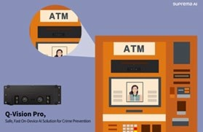


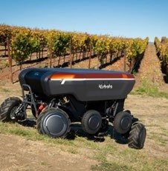
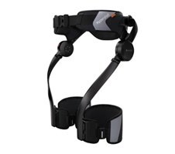

In- AI (1) 초연결 인프라 구축-최고 혁신 수 작
In- AI
임베디드 기술 부문에서는 한국 Supreme AI의 Q-vision Pro, 산업 비 및 기계류 부문에서는 Kubota의 KATR, Robotics 부문에서는 Hypershell의 CarbonX가 수 하였음
고도의 초연결 인프라가 완성 된 미래는 사람, 사물, 시스템이 실시간으로 연결되어 일상과 산업의 모든 측면에서 최상 의 효율, 편의 그리고 개인화를 경험할 수 있음
스마트 공 에서는 AI, IoT, 로봇, 디지털 트윈 등이 결합되어 효율적이고 유연한 제조 환경을 갖출 수 있음
IoT 센서와 디바이스가 공 내 모든 기계, 작업 환경, 제품 태를 실시간으로 모니터링하고 데이터를 공유할 것이며, 엣지 컴퓨팅과 클라우드 기술로 데이터를 실시간으로 처리해 빠른 의사결정과 반응이 가능함
공 운영은 고도로 자동화되어 공 내 물류, 재료 이동, 제품 포 등 수행할 수 있을 것이며, 로봇은 단순 조립뿐만 아니라 용접, 도색, 테스트 등 복잡한 작업을 수행할 수 있게 됨
AI가 산 데이터를 분석해 수요 변화에 따라 산량을 자동 조정하고 모듈형 설비와 로봇을 통해 새로운 제품 라인으로의 전환이 신속하고 용이해짐
CES 2025 Best of Innovation Awards 관련 수상작
금융 범죄 예방용 온디바이스 AI 모듈, ‘Q-Vision Pro’ – Supreme AI
ATM과 같은 독립형 치 주변에서 얼굴 인식과 행동 분석을 통해 급증하는 금융 범죄를 예측하고 방지하는 세계 최초의 온디바이스 AI 모듈
범죄가 의심되는 행동을 분석하고, 얼굴 인식을 활용하여 잠재적인 범죄를 예측하고 불법 거래를 방지하여 은행과 고객을 보호할 수 있음
비탈길 오르는 자율주행 트랙터 로봇, ‘KATR’ – Kubota North America (미국)
바퀴가 마치 다리처럼 움직여 오르막을 쉽게 올라갈 수 있으며, 험난한 지형에서도 최대 240kg짐을 싣고 운반할 수 있음. 언덕이나 경사면에서는 로봇의 다리를 조정하여 화물 적재 공간은 수평으로 유지할 수 있기 때문임
원격이나 온보드 컨트롤러를 통해 제어할 수 있으며, 농업과 건설분야의 산 을 끌어올리는데 기여할 수 있음
세계 최초의 야외용 외골격 치 ‘Hypershell Carbon X’ – Hypershell (중국)
외골격 로봇으로, 골반에 고정하면 동력을 다리로 전달해주며 최대 30kg 보조 가능함. 3개의 관절을 통해 움직임의 어색함을 줄여줌. 기기 무게가 1.8kg에 불과하기 때문에 휴대 도 용이함. 한 번 충전할 시 25km 이동이 가능하고, 고속 충전이 가능함
주로 운동, 레저용으로 사용될 예정이며 파워 모드를 통해 1마력의 힘을 내는 것이 가능함. 신체적으로 약해지거나 추가적인 힘이 필요한 소비자의 수요를 얻을 수 있음
Source: CTA, 언론보도종합, 삼일PwC경영연구원
*혁신 분류는 CES Award Category에 따르며, 최고혁신 의 경우는 연구원 자체적으로 분류함. 따라서, 혁신 리스트에 없는 최고혁신 도 존재함

Slide 23
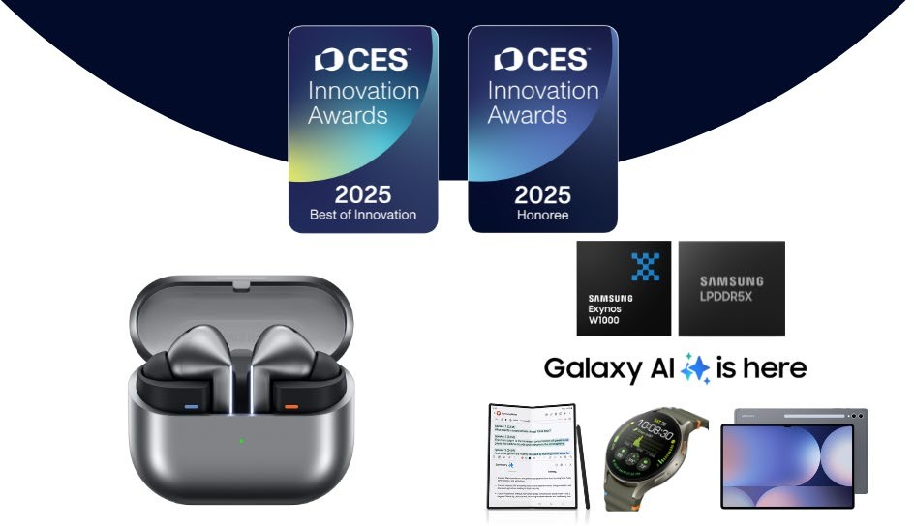
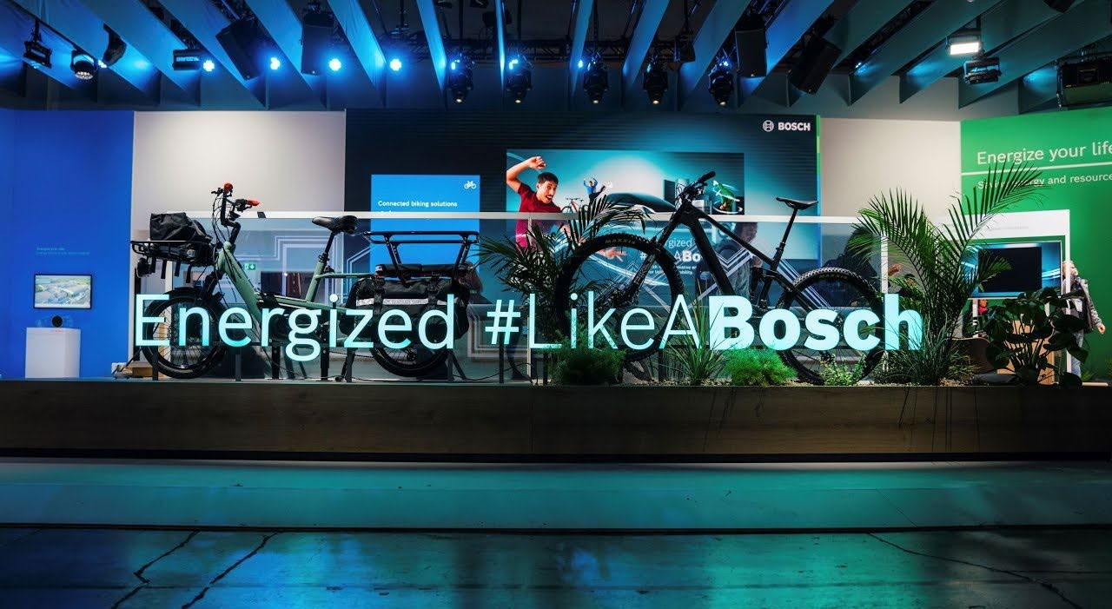
In- AI (1) 초연결 인프라 구축 - 주요 기업
In- AI
주요 참가 기업은 AI 프로세서, 형 AI, AI 반도체 등 AI 산업의 기반이 되는 기술을 다수 출품
스마트 팩토리 분야에서는 독일의 Bosch가 대표 기업으로 참가할 전망
CES 2025 AI - 초연결 관련 주요 참가 기업
기업명 국가 주요 내용
인텔 | 미국 | ‘AI Inside for a New Era’라는 주제로 차세대 AI PC 기술을 강조하는 기조연설 참여, ‘Advancing AI Everywhere for Everyone’ AI가 현재와 미래에 어떻게 변화시키고 있는지 보여주는 3부로 구 된 교육 시리즈 개최 차세대 AI PC 기술에 집중하며, PC와 데이터 센터에 탁월한 AI 능과 전력 효율 을 대규모로 제공하고자 하는 동사의 비전을 강조함 AI가 내 된 인텔의 차세대 아키텍처를 공개할 예정으로, AI 강화 고 능 컴퓨팅, 지능형 전력관리, 개방형 생태계에 기반한 소프트웨어 등을 통해 자동차 미래의 변화에 집중함
퀄컴 | 미국 | 스냅드래곤 플랫폼 중심의 첨단 기술 선보일 예정으로, ‘스냅드래곤 8 엘리트’는 전력 대비 AI 능을 45% 향 한 고 능 모바일 프로세서로 전력효율 을 대폭 개선함 그래픽, AI, 이미지 프로세싱 등 주요 기능에 아키텍처 업그레이드를 진행하였고 단순한 SoC 이 의 종합 솔루션으로, RF, 트랜시버, 전력관리시스템, 초음파 지문인식기 등 40개 이 의 요소를 포함하고 있음 3nm 공정 기반 2세대 맞춤형 퀄컴 오라이온 CPU, 아드레노 GPU와 향 된 헥사곤 NPU 등을 바탕으로 온디바이스 멀티모달 형 AI 애플리케이션을 구현함
삼성전자 | 한국 | 반도체 부문에서 ‘LPDDR5X’, ‘엑시노스 W1000’과 ‘ALoP(All Lenses on Prism)’ 이미지 센서 솔루션 총 3개의 제품이 CES 2025 혁신 수 ‘LPDDR5X’는최대 능 10.7Gbps의 속도와 두께 12나노급이 적용된 D램 패키지로 기기 내부 온도 제어에 도움되는 온디바이스 AI시대 최적화된 솔루션이며, ‘엑시노스 W1000’은 업계 최초 3나노 공정 적용한 웨어러블 전용 프로세서, ‘ALoP’은 모듈 사이즈를 축소하고 밝기를 개선한 이미지 센서 솔루션에 해당함 동사는 첨단 메모리 및 서버 시 의 수요 증가에 대응 하기 위해 AI 시대에 최적화된 다양한 차세대 메모리 솔루션을 개발, 주도함으로써 AI 시대 초연결 경험을 강화하고자 함
Bosch | 독일 | 공 자동화, 수소 경제, 디지털화 및 인공지능 위한 광범위한 솔루션 포트폴리오 통해 산업 기업들이 친환경 혁신을 이룰 수 있도록 도와주는 선도적인 공 설비 공급업체 세계 최초로 개발한 '총기 감지 AI시스템(Gun detection System AI)'으로 CES 2024 최고혁신 수 -공 자동화를 위한 'ctrlX AUTOMATION 시스템' 개발, 수소 산하기 위한 스마트 기술 '양 자 교환막(PEM) 전기분해 스택' 개발
삼성전자, CES 2025 혁신 대거 수
Bosch, CES 2024 부스
Source: CTA, 언론보도종합, 삼일PwC경영연구원

Slide 24

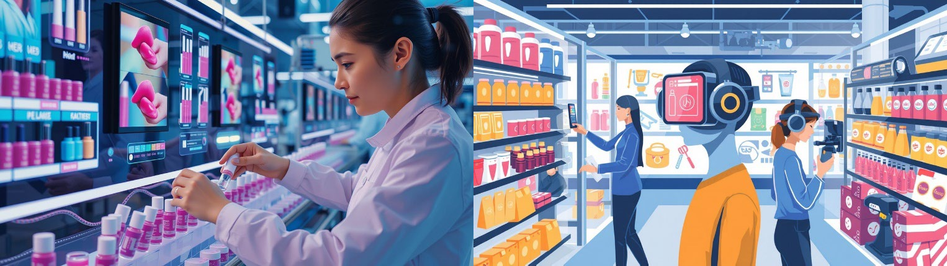
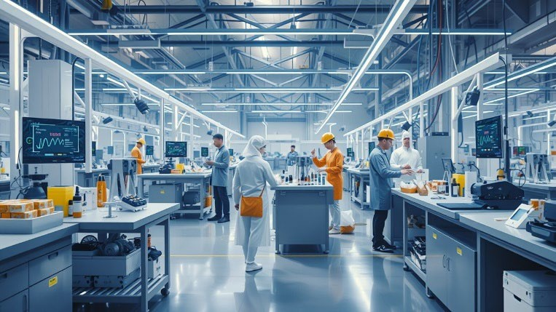

In- AI (2) Business Model 혁신
In- AI
AI는 기업 혁신의 핵심 동력이자 새로운 비즈니스 모델의 등 을 촉진함
데이터 기반 의사결정 강화: AI는 방대한 양의 데이터를 분석해 패턴, 트렌드, 인사이트를 도출하기 때문에 통합적이고 정확한 의사결정을 지원함(ex. 시장 변화 예측, 고객 행동 패턴 분석, 공급망 최적화 등)
프로세스 자동화 및 효율 극대화: RPA(Robotic Process Automation)을 통해 단순 반복 업무를 자동화하여 시간과 비용을 절감하고, 공정을 최적화하여 자원 낭비를 최소화함
개인화 맞춤형 고객 경험 제공: AI는 고객 데이터를 기반으로 맞춤형 경험을 설계하여 고객 만족도와 충성도를 높일 수 있음. 또한 NLP(자연어 처리)와 챗봇을 활용하여 24/7 고객을 지원할 수 있음
24시간 운영 가능한 자동화된 시스템이 등 하는 등 산 의 폭발적인 향이 일어나며, 기존 시 의 한계를 극복하고 새로운 비즈니스 모델이 등장 하데됨
새로운 비즈니스 모델은 ①예측및 예방 중심, ②반복 수익, ③ 네트워크 효과의 증가를 특징으로 함
AI는 실시간 데이터를 분석하여 문제를 사전에 예측하고 대응하며, 리스크를 분석하고 최소화 할 수 있음
AI로 운영되는 구독 모델이 확대되며 고객과의 기적인 관계 유지를 통해 수익 흐름이 안정될 수 있음
AI는 데이터를 중심으로 플랫폼 내 다양한 이해관계를 연결하여 네트워크 효과를 증대시킴
이는 소비재 분야(푸드 〮에그테크, 뷰티&퍼스널 케어, 패션테크)에서 두드러지게 드러남
Food& AgTech: AI 기반 주문 관리 시스템, 정밀 농업, 스마트 주방 관리, 개인화된 식단 및 조리 등 원재료 산 ∙ 조달 ∙ 조리 ∙ 배달 분야에 걸쳐 광범위하게 활용될 수 있음
Beauty & Personal Care: AI를 활용하여 맞춤형 제품 추천, 피부 분석 및 진단, 신제품 개발 등 추진
Fashion Tech: AI를 통해 디자인 혁신, 산 최적화, 쇼핑 경험 개선, 재고 관리 및 공급망 최적화 등 추진
AI가 그린 초개인화 소비재 제조 현장
Prompt
AI and IoT technologies are integrated into consumer goods factories, such as those producing
cosmetics, clothing, and food. All products are customized to individual consumer preferences.
Source:Haiper Ai, 삼일PwC경영연구원
23

Slide 25




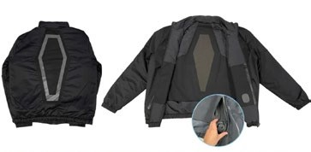
In- AI (2) Business Model 혁신 - 혁신 수 작
In- AI
CES 2025 혁신상수상 부문 중 New Business Model 관련 카테고리는 ‘Food& AgTech(푸드&에그테크)’,
‘Beauty& Personal Care(뷰티테크)’, ‘Fashion Tech(패션테크)’임
공개된 바에 따르면 한국은 푸드 〮에그테크에서 10개 수상작 중 G개, 뷰티테크 5개 중 1개, 로봇 7개 중
3개를 차지하였음. 최고 혁신은 패션테크 부문에서 Myant 기업의 ‘Osmotex’가 수 함
CES 2025 New Business Model 관련 부문 혁신 수상작
기업명 국가 제품명
Daedong 한국 AI Plant Box
Midbar 한국 AirFarm: FOOD ARK
FarmConnect 한국 Connectbee
In-Nature 한국 Dynamic Aqua Blind (Muldori Wall)
THOTH 한국 FruitPacker
MCE 미국 Styrofoam
Metafarmers 미국 Metafarmer with Tapfarmers
NETRI 프랑스 NeuroFluidics Care
SuFAB X Ewha 한국 Next Meat
Aizip & Softbank 미국 Watatumi
FlowBeams B.V. 네덜란드 BoldJet
epitome GmBH 오스트리아 E1
Shiseido 일본 Gait Beauty Measurement System
Shiseido 일본 SHISEIDO Skin Visualizer
Leesol 한국 Sleepisol Lite
Chamelo 미국 Aura
MeTown 한국 EVOVA
Samsung Electronics 한국 Exynos W1000
Samsung Electronics 한국 Galaxy Watch7
VOORMI 미국 Mij
세
AI 기반 자동 환경 제어, 식물 모니터링 홈파밍 가전
공기주입식 에어로포닉스 스마트팜
AI 기반 벌 활동 분석 솔루션
물을 사용한 다층 벽 단열 시스템
과일 포 위한 최첨단 모듈형 로봇
스티로폼을 밀웜 먹이로 가공하는 컨테이너 모듈
AI 기반 농작업 소프트웨어 로봇 솔루션
농작물에서 사용되는 화학물질의 독 의 영향을 분석
3D 프린팅 기술 기반으로 스테이크 만드는 대체육 기술
AI 기반 스마트 양식 모니터링 소프트웨어
바늘 없이 피부에 고정밀 액체 마이크로젯 전달하는 기술
AI 기반 바이오필름 감지 및 로봇 소 시스템을 갖춘 구강 관리 시스템
신발 발등에 부착된 센서와 분석 앱으로 보행 데이터 제공
피부 표면 및 내부 모세혈관 태 시각화 피부 측정 치
미세전류 자극으로 수면 유도 웰니스 디바이스
색 조절 가능한 안경
인공지능 기반 초실감형 패션 3D 디지털화 서비스
스마트워치와 웨어러블 위해 설계된 고 능 칩
사용자 심박수, 수면 패턴 측정 가능한 스마트워치
최고
Myant 캐나다 Osmotex
Withings 프랑스 ScanWatch Nova Brilliant
센서 기반 섬유로 개인의 온도 환경을 최적화 가능 의류
혁신
자동 수분관리 가능 의류
첨단 건강 모니터링 제공하는 하이브리드 스마트워치
CES 2025 Best of Innovation Awards 관련 수 작
혁신 섬유기술 적용 재킷, ‘Osmotex’ – Myant (캐나다)
헬스케어 기업 Myant가 섬유소재 기업 Nanoleq와 Osmotex를 인수하여 개발함
전기 삼투 현 을 의류에 적용하여 섬유 기반 수분 제어 웨어러블 시스템 Hydrobot 개발. 고전적인 합 섬유보다 뛰어난 활 멤브레인으로 시간당 200리터의 수분을 배출 또는 흡수하여 대량의 수분관리 가능
스마트폰이나 스마트 워치를 통해 원격으로 수분제어 가능
Source: CTA, 언론보도종합, 삼일PwC경영연구원
*혁신 분류는 CES Award Category에 따르며, 최고혁신 의 경우는 연구원 자체적으로 분류함. 따라서, 혁신 리스트에 없는 최고혁신 도 존재함

Slide 26

In- AI (2) Business Model 혁신 - 산업 현황
In- AI
AI는 새로운 비즈니스 모델의 등 을 촉진하며, 이는 곧 밸류체인 의 변화로 이어짐
Food& AgTech, Beauty & Personal Care, Fashion Tech의 기술을 살펴본 만큼, 소비재 산업과 관련이 깊은 제조업 ∙ 농업 ∙ 물류산업에서 AI로 인해 촉발된 산업의 변화를 밸류체인 에 정리
제조: ① 자율적 시스템 기반의 프로세스 자동화 및 제어, ② 설비 고 예측을 위한 설비 예지 보전, 그리고
③ 불량을 줄이기 위한 품질 관리 및 최적화영역 중심으로 활용 가치가 높음
농업: ① 카메라 센싱 및 AI 비전 기술 기반의 병해충 및 잡초 관리와, ② 작물 및 경작지 정보 수집 및 분석, 그리고
③ IoT 및 로봇 기반의 시설 재배 자동화 영역 중심으로 활발히 개발 ∙ 활용되고 있는 황
물류: ① 로봇 자율주행(피킹), ② 예측 분석(수요) 및 재고 관리, ③ 배송 경로 추적 및 최적화 영역 중심으로 활용도가 높은 것으로 파악
산업별 AI 적용 예시
[제조 산업 밸류체인 - AI 적용 예시]
R&D/디자인 제품 제작
제품 산
공급망 관리
운영 관리
설계 자동화/맞춤화
디자인 시뮬레이션
디지털 트윈
로봇
제작 자동화
시뮬레이션/테스트
자동 품질 최적화
산 데이터 분석
품질 및 수율 예측
산 물량/납기 관리
자동화된 유틸리티 비용 관리
실시간 공급망 모니터링
수요 예측 및 산 계획
재고 관리 효율화
물류 자동화
프로세스 자동화(RPA)
실시간 데이터 수집 및 분석
설비 예지 보전
이 발 감지
[농업 산업 밸류체인 - AI 적용 예시]
산 전
(육종, 채종, 육묘)
신품종 육 및 개량
종자의 채취, 처리, 가공
양질의 묘를 육
산 ∙ 재배 ∙ 관리
수확 ∙ 선별
출하 ∙ 유통
소비
센싱 기반 시설물 제어 및 환경 모니터링
병해충 관리
작물/토양 정보 수집 및 분석
IoT/로봇/드론 기반 농작업 자동화
병해충, 질병 예측 및 조기 대응
IoT, 로봇, AI 기반 수확 후 처리 자동화
포 공정 자동화
드론 기반 작황 관측
AI 기반 농산물 가격 및 수급 예측
스마트 유통 시스템 및 창고 활용
식재료 정보 모니터링
산-가공-유통 전단계 이력 인증 정보 제공
품질, 원산지, 위해요소 관리
빅데이터 분석 기반 소비자 맞춤형 농산물 주문 및 산 확대
현재 AI 집중 적용 영역 – 병해충/잡초 관리, 작물 정보 수집/분석, IoT 기반 재배 자동화
[물류 산업 밸류체인 - AI 적용 예시]
입고
검수
보관
피킹 출고
물류 수요 예측에 따른 비용 산정
재고, 자원 관리
품질 관리
프로세스 자동화
로봇/드론 자율주행
실시간 모니터링
품 분류
비 제어
조명 제어
통풍 제어
사물 통신(M2M)
스마트 검수 • 운송 관리
공간 인지 • 배송 경로 최적화
Vision/ voice 피킹 • 창고 최적화
항온/항습 시스템
파손 방지 체계
스마트 패킹 및 배치
고객 관리(챗봇)
물류 산업내 AI 활용도 높은 편
특히 로봇 제어, 예측 분석 및 재고 관리, 배송 경로 최적화 영역에 집중

Slide 27
In- AI (3) Responsible AI
In- AI
AI의 발전은 윤리적 문제, 프라이버시 침해, 보안 위협 등을 동반함. AI를 적용할 때, 즉 어플리케이션 차원의 리스크로는 과 리스크, 보안 리스크, 제어 리스크 등이 있고, 기업 및 국가 차원에서는 기업 리스크, 경제적 리스크, 사회적 리스크가 존재함
Responsible AI는 AI 기술 개발 및 활용 과정에서 윤리적, 사회적, 법적 책임을 고려하여 신뢰할 수 있는 AI를 구축하는 개념임. 이를 위해서는 명확한 작동 메커니즘을 통해 투명 을 확보하고, 결과와 행동에 대한 책임 소재를 명확히 해야 하며, AI 시스템 전반의 보안을 강화하는 등의 조치 필요함
Cybersecurity(사이버보안) 기술은 AI리스크 중 데이터 보호와 시스템 보안 문제 등 보안 리스크 해소에 직접적으로 기여함. 데이터 암호화, 네트워크 보안, 사용자 인증 기술 등을 적용할 시 외부 공격으로부터 민감한 데이터를 안전하게 보호할 수 있음
AI 리스크 종류
어플리케이션 차원의 리스크
기업 및 국가 차원의 리스크
과 리스크
오류
편견
불투명
기업 리스크
명 영향
재정적 과 영향
법 ∙ 규율의 준수 문제
기업 가치 비일치
능 불안정
보안 리스크
적대적 공격
해킹& 개인정보 유출 리스크
오픈소스 소프트웨어 리스크
경제적 리스크
인력 대체
불평등 강화
‘승자독식’ 경제 불균형
AI 리스크
제어 리스크
인간 개입 결여
불량 AI와 비의도적 결과 감지
명확한 책임의 결여
사회적 리스크
잘못된 정보와 조작된 정보
디지털 격차
감시와 갈등
2G

Slide 28
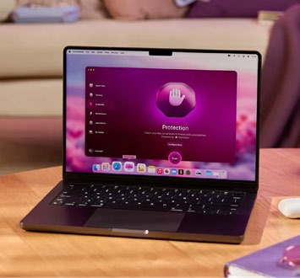
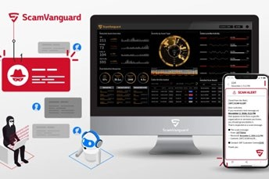


In- AI (3) Responsible AI - 혁신
In- AI
공개된 바에 따르면 사이버 보안 분야에서 혁신 을 수 한 곳은 2곳이며, 그 중 최고혁신 을 수 한 것은
SK Telecom의 ‘ScamVanguard’임
두 가지 수상 작과 같이 AI는 사이버 보안을 ‘강화’하는데 활용될 수 있으나, 사이버 공격자 역시 AI를 통해 더욱 강력한 공격을 하는데 이용할 수 있는 일종의 양면을 띄고 있음
사이버 보안을 위한 AI는 여러 소스에서 대량의 데이터를 평가하여 사람들이 로그인하는 시기 및 위치, 트래픽 볼륨, 직원이 사용하는 디바이스 및 클라우드 앱과 같은 조직 전체의 활동 패턴을 식별하여 비정 적인 동작을 판별함
생성형 AI는 데이터능력을 통해 기존 사이버 보안책의 단점을 보완하고 발전된 성능을 보여주고 있음. 비밀번호 , 비정 텍스트 감지, 시뮬레이션 환경 등 다양한 분야에서 활용될 수 있음
CES 2025 Cybersecurity 부문 혁신 수상작
Mac 악 코드 보안 특화 , ‘Moonlock Engine’ – MacPaw (미국)
Mac 관리 앱인 CleanMyMac의 악 코드 제거 모듈로, 악 코드 방지 기능을 강화하고 위협 탐지 속도와 효율성 을 향상 시킴
악성코드를 찾아내는 속도가 2배 향상 되었으며, 검색 범위 또한 메일 첨부파일, USB 드라이브, 브라우저 확 프로그램 등으로 확산됨. 악성코드 스캔 방법을 특정 요구사항에 따라 맞춤화 하는 것도 가능
모바일 금융사기 탐지·방지 기술, ‘ScamVanguard’ – SK Telecom
모바일에서 발 가능한 다양한 위협을 탐지하고 대응하기 위해 AI 기반의 사이버 위협 정보(TI; Threat Intelligence)를 제공하는 기술임
주요 기능으로는 딥러닝 구조 기반 미끼문자 탐지 및 알림, AI봇 기반 SNS 사기 방지, 머신러닝 기반 사기전화 패턴 탐지 식별 등이 있음
최고혁신
Source: CTA, 언론보도종합, 삼일PwC경영연구원

Slide 29
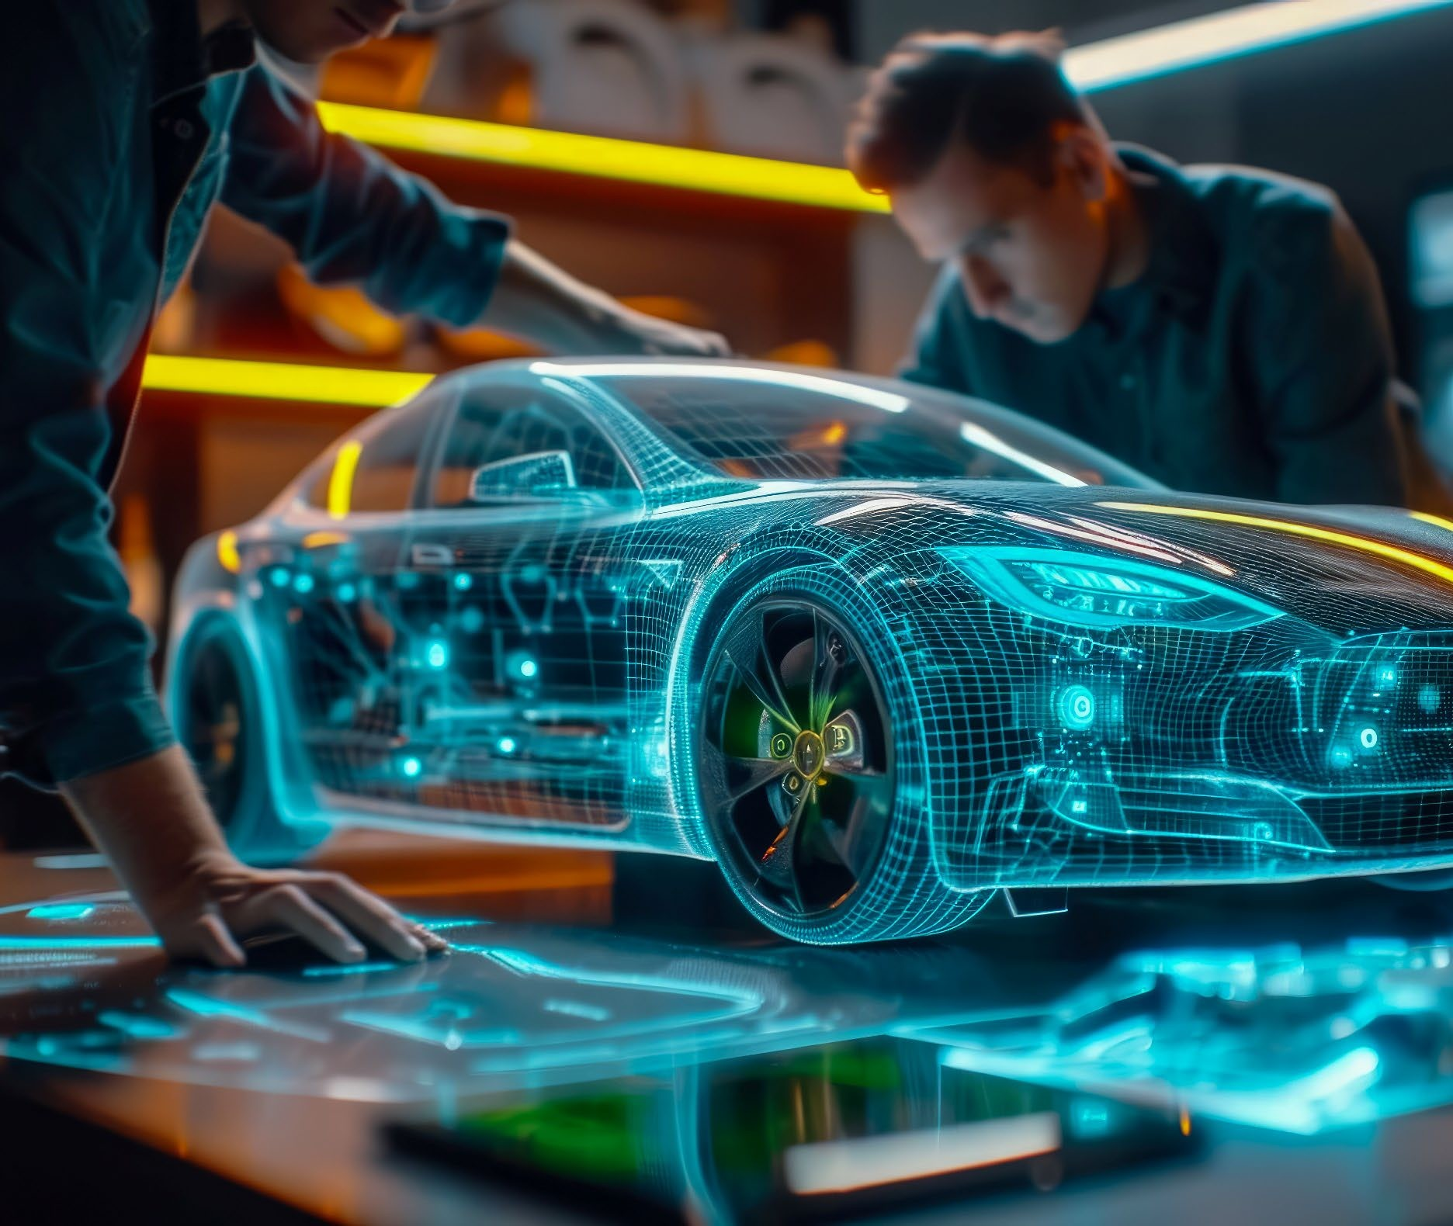
^{III} Chapter 2:
With-AI (AI의 산업 적용)

Slide 30




With- AI: 실 활 속 AI
With- AI
기업이 AI를 적극 도입하면서 새로운 비즈니스 모델 및 가치가 지속 창출되고 있으며, 2024년부터는 자율주행, 보안, 금융, 로봇, 헬스케어 등 전산업으로 응용처가 확대 되며 생성형 AI 시 규모가 급 하고 있음. 또한 전세계 CEO 대부분은 생성형 AI를 통해 기업 효율 및 수익 향상에 크게 기여할 수 있을 것이라 주 하고 있음
PwC(’23): CEO의 G0%는 생성형AI를 통해 자사 제품 및 서비스의 품질을 향상 시킬 수 있을 것으로 기대
*CEO 4,702명 대 설문조사 결과
AI는 실용적인 문제를 해결할 수 있는 단계로 발전하여 실 활의 변화를 초래하고 있고, 다양한 산업의 경계가 허물어지고 활과 산업의 경계를 넘나드는 혁신이 일어나며 인류는 AI와 ‘함께(With)’하고 있음
해당 챕터에서는 AI가 촉발하는 우리의 삶의 변화를 테마별로 면밀하게 살펴보려고 함
모빌리티: 자율주행, 차 용 소프트웨어, 커넥티드카, 전기차 도심항공 등에 AI가 적용되고 있음
디지털 헬스: 진단 정확도를 높이고 치료 접근 을 향 하는 등 환자의 삶의 질 개선, 예측, 예방 중심으로 패러다임 전환이 본격화되고 있음
콘텐츠: 영 제작분야에서 AI를 활용하고 있고, 게임 개발 ∙ 운영 ∙ 플레이 경험 개선 등에서 활용
라이프스타일: 일 활의 편리함, 행복과 웰니스를 증진시키는데 도움을 줌
지속가능: AI 기술이 환경에 미치는 영향을 최소화하며 환경 보전에 기여할 수 있도록 활용
With- AI 챕터 주요 테마 요약
테마 AI 활용 내용/효과
Drones 자율 비행, 교통 관리, 데이터 분석 및 모니터링 등 AI 활용
Vehicle Tech & Advanced Mobility
차 태 분석 도구, 실시간 교통 데이터 분석 등
Mobility
In-Vehicle Entertainment
차 내 디스플레이 조절, 몰입형 엔터테인먼트 콘텐츠 제공 등
Smart Cities 첨단 모빌리티는 스마트 도시 건설의 핵심 요소로 작용
Digital Health 의료 서비스의 수준이 올라가고 예측 ∙예방 중심으로 패러다임 전환
Content & Entertainment 영 제작 프로세스의 효율화와 콘텐츠의 질적 개선
Gaming & eSports 게임 개발/운영/ 플레이 경험 개선 등
Contents
Lifestyle | Smart home 다양한 기기와 시스템의 연결되어 자동화/원격제어 가능
 | Fitness/Sports 맞춤형 운동 계획 제공, 운동 자세와 동작 분석 등 기능 고도화
 | Fintech 맞춤형 자산 관리 서비스, 의심스러운 거래 탐지 및 보안 강화
Sustainability
스마트 에너지 시스템 구현, 산업 자원 사용 최적화, 재 에너지 전환 가속화를 통해 탄소중립에 기여
23

Slide 31


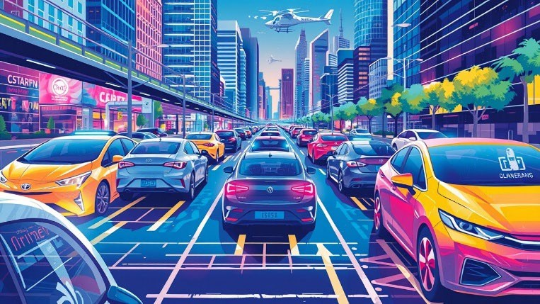
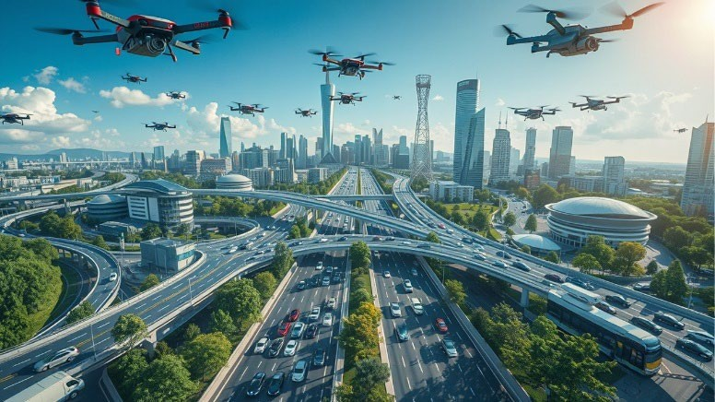
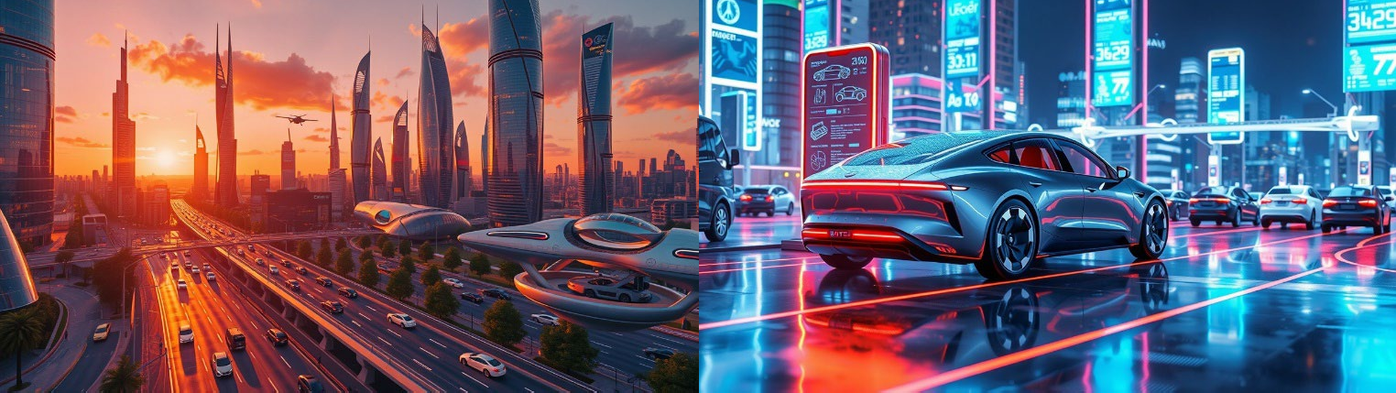
With- AI (1) 모빌리티
With- AI
모빌리티는 CES 2025의 공식 메인테마 3개(AI, 모빌리티, 디지털 헬스) 중 하나로서, 자율주행, 차 용 소프트웨어, 커넥티드카, 전기차 도심항공 등을 중심으로 미래 모빌리티 관련 신기술이 소개될 예정
CES 2025에서는 신규 전시관으로 ‘모빌리티 스테이지(Mobility Stage)’를 선보일 예정임
전통적으로 CES의 웨스트홀은 자율주행 자동차, 건설, 농업, 선박, 항공 등 다양한 이동 수단 솔루션을 선보이는 대표적인 모빌리티 전시관이며, 이번 CES 2025에서는 미국 특수차 제조사 오시코시 코퍼레이션(Oshkosh Corporation)이 처음으로 참관사로 참여할 예정임
‘모빌리티 스테이지’에서는 모빌리티의 미래와 지속 가능하며 연결된 세상을 열어가는 방법에 대해 소개할 예정
이번 전시회에서는 세계 1위 완 차 업체인 일본의 도요타가 5년 만에 참가하여 주목받고 있음
마지막 참가 CES 2020에서 프로토타입 도시 ‘우븐시티’ 완 된 모습과 실행을 발표할 가능
이외에도 BMW, 메르세데츠-벤츠, 폭스바겐, 혼다 등이 참여의사를 밝힘
AI는 모빌리티 산업을 혁신하여 더 안전하고 효율적이고 지속 가능한 교통 시스템을 구축하는데 기여함
Drones: 자율 비행, 교통 관리, 데이터 분석 및 모니터링 등 AI가 활용될 수 있는 분야 다수
Vehicle Tech & Advanced Mobility: AI기반 차 태 분석 도구, 실시간 교통 데이터 분석 등
In-Vehicle Entertainment: 차 내 디스플레이 조절 기능, 몰입형 엔터테인먼트 콘텐츠 제공 등
Smart Cities: 모빌리티는 이동성을 효율화 하여 스마트 도시 건설의 핵심 요소로 작용
AI가 그린 미래형 모빌리티
Prompt
A smart city featuring future mobility technologies, including autonomous driving, vehicle
software, connected cars, electric vehicles, and urban air mobility.
Source:Haiper Ai, 삼일PwC경영연구원
30

Slide 32


With- AI (1) 모빌리티 - 혁신 수 작 (1/2)
With- AI
공개된 바에 따르면 한국은 Vehicle Tech & Advanced Mobility 부문 20개 중 G개를 차지하였음
In-vehicle entertainment 부문에서는 3개의 수상작이 공개되었으며 인포테인먼트 기술 중심임
CES 2025 모빌리티 관련 부문 中 Vehicle Tech & Advaced Mobility, In-Vehicle Entertainment 혁신 수상 작
기업명 국가 제품명 세
BOE Varitonix 중국 Automotive Slidable OLED Display
다중 형태의 레이아웃과 긴 슬라이딩 거리 제공하는
OLED 디스플레이
최고
Corning
미국
On-Demand Automotive Infotainment Center
차 내부 몰입형 인포테인먼트 제공 디스플레이
^{혁신} Incorporated
GARMIN
International
미국
Unified Cabin 2025
차 내 좌석별 개인화 인포테인먼트 제공 기술
Continental Automotive Systems
미국
Continental's Invisible Biometrics Sensing Display
CryoFlux PowerCable
카메라와 레이저 프로젝터를 사용하여 차 내 승객의 중요한 태를 추적하여 안전, 편의 기능을 제공
TMEV Net 한국
전기차 고속 충전 시 열 문제 해소 케이블 냉각 시스템
CIT 한국 Dolphin 더 넓고 높은 주파수 범위 지원 가능한 투명 안테나
Elektrobit 독일 EB corbos Linux 안전 관련 오픈 소스 기반 자동차 운영 체제 솔루션
최고
ZEISS
Microoptics
독일 Holographic Transparent Camera
미국 IDPS
핀란드 IMSE
핀란드 Intelligent Illuminated Door Panel
캐나다 Interior Cabin Sensing (ICS) 21 Radar
홀로그래픽 투명 카메라
GPS나 셀룰러 네트워크 의존하지 않고 작동하는 AI기반
혁신
Tern AI
지능형 위치 시스템
TactoTek
전자 기기, 기계 부품 및 외관을 3D 사출 형 부품으로 통합하는 기술 플랫폼
적은 수의 LED로 균일하고 높은 조도를 제공하는 조명
TactoTek
솔루션을 가진 자동차 도어 패널
Magna International
차 내 탑승자 감지하는 최첨단 레이더 시스템
Hyundai Mobis
한국
LCD Sun-Burn Free Conventional AR HUD
태양광 손 방지 LCD 기반 AR 헤드업 디스플레이
SOS Lab
한국
ML-U
정밀 탐지에 특화된 자율주행 차 용 3D 고정형 LiDAR
면광원 기술 적용하여 별도 부품 없이 모듈 하나만으로
LG Innotek
한국
Nexlide A+ Vehicle Lamp Module
밝고 고른 빛을 내는 차 조명 모듈
Integrated Quantum
Photonics Inc. (IQP)
미국
Novel Flash LiDAR
고급 자율주행 역 강화 위한 첨단 센서 기술
REE Automotive
미국
P7-S Software-Defined EV Chassis
완전 전자제어시스템과 자율주행 가능 전기차 플랫폼
COBOT
미국
Revolutionary Wheels for Agile Robotic Navigation
Segway Super Villain SX20 Hybrid
애물을 탐색하고 민첩하게 이동할 수 있는 바퀴 로봇
Segway, Segway Powersports
미국
첨단 하이브리드 오프로드 차
Smart Eye AB | 스웨덴 | Sheila | 대형 언어 모델(LLM)과 차 내 감지 기술의 기능을 결합한 AI 기반 드라이빙 시스템
SOL Motors | 독일 | SOL Pocket Rocket S | 배터리 탈착 및 교환 가능한 전기 오토바이
Thermoeye | 한국 | TMC EDGE | 거리추정과 객체 감지 동시 수행 AI 열화 카메라
Invo Station | 미국 | VO Invo Moon | 자율주행이 가능한 전기 개인 비행 차
Source: CTA, 언론보도종합, 삼일PwC경영연구원
31

Slide 33


With- AI (1) 모빌리티 - 혁신 수 작 (2/2)
With- AI
드론 부문에서는 총 5개의 혁신 성 수상작이 공개되었고 그 중 4개는 한국 제품으로 두각을 나타냄
스마트 시티 부문에서는 총 17개의 혁신 성 수상작이 공개되었고, 그 중 11개는 한국의 제품임
CES 2025 드론 부문 혁신 상 수상작
기업명 국가 제품명 세
DIC Corporation 일본 HAGAMOSphere
구형 보호막 안에 스스로를 넣어 지면에서도 회전할 수 있도록 설계된 구형 드론
최고
Nearthlab 한국 Station for drone first responder
완전 무인화로 운용 가능한 자율비행 드론 솔루션
혁신
GPS 신호 없어도 LiDAR 활용하여 자율 비행 수행 실시간 3D지도를 하고 위치 추정 가능한 드론
Sky Flight/
HANSEO UNIVERSITY
한국 Underground Drone
AIRUS/
HANSEO UNIVERSITY
WEFLO
한국
Urban Bladeless Delivery Drone System
verti-Pit mini
스마트 비행 및 항공 화물 시스템 적용 무인 항공기
한국
비접촉 센서와 AI 기반 진단을 활용한 드론 검사 솔루션
CES 2025 스마트시티 부문 혁신 성 수상작
기업명 | 국가 | 제품명 | 세
SolidVue | 한국 | High-Resolution SPAD Sensor for LiDAR | SPAD(단일 광자 수준 빛 감지 가능한 매우 민감한 광센서)기술 기반 고해 도, 고 능 센서
DotDot | 대만 | #dot | 스마트폰의 핫스팟과 연결하여 남는 데이터를 익명으로 거래할 수 있는 포켓 사이즈 WiFi 허브
The-NExT.AI | 인도 | AUTO.AI | 대규모 공간을 관리하기 위한 스마트 디지털 트윈 서비스
Stans Inc. | 미국 | AWAS-DT | AI 분석 엔진 통한 통합 디지털 트윈 제어 플랫폼
EMCT | 한국 | BDApp | 화재 위치와 대피 경로 휴대폰으로 알려주는 서비스
HL Klemove | 한국 | BEETLE+ | 사각지대 감지, 실시간 경고 제공 휴대용 레이더 치
ams OSRAM | 오스트리아 | EVIYOS | 자동차 헤드라이트에 사용되는 지능형 LED 모듈
SAMOO건설,
Samsung Electronics
한국
FIT Platform
모듈 시스템과 비스포크 서비스를 통해 스마트, 친환경, 가변적인 건축 솔루션
ECOPEACE
한국
Healing Boat
자율주행 기술로 녹조 제거하면서 수 레저 동시에 즐길 수 있는 보트
LS ELECTRIC,
LS Cable & System
한국 HyperGrid NX
초전도 전류제한기와 초전도 케이블을 결합한 데이터센터 전력공급 시스템
Mapsea 한국 mapsea 올인원 실시간 해 빅데이터 솔루션
ROBOne 한국 ROBin
인공지능(AI)과 고속 델타 로봇을 통합한 첨단 폐기물 분류 시스템
PINPOINT 영국 TaaP & Ctrl.room 스마트 빌딩 관리 시스템
ANDOPEN | 미국 | SNAPPASS | 얼굴 인식과 카드 기반 접근을 융합한 차세대 2차 인증(2FA) 접근 제어 솔루션
SOLVIT System | 한국 | SOLVIT-iSAR | 이동통신 음영지역서 긴급 황 발 시 구조 수색 지원 시스템
bitsensing | 한국 | TraXight | 레이더 데이터 분석 적용한 지능형 교통 시스템(ITS) 솔루션
Standard Energy | 한국 | VIB Energy Tile | 바나듐 이온 배터리로 제작된 에너지 저 시스템(ESS)
Source: CTA, 언론보도종합, 삼일PwC경영연구원

Slide 34
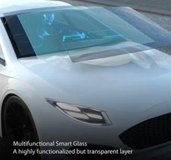



With- AI (1) 모빌리티 - 최고 혁신 수 작
With- AI
모빌리티 관련 최고 혁신성 수상 작은 총 3개로, 그 중 하나는 한국 기업 Nearthlab의 드론 스테이션임
Nearthlab은 지구(Earth) 가까이(Near)에서 수집할 수 있는 유의미한 데이터를 제공하며 한 기술 스타트업으로, AI 기술에 기반한 자율주행 소프트웨어와 직접 개발한 드론을 주력 품으로 내걸고 있음
2015년 자율비행 드론 SW를 개발하고 이를 통해 수집한 유의미한 데이터를 가공·공급하는 솔루션을 기반으로 사업을 시작함. 드론을 통해 거대 시설물의 안전을 점검하는 솔루션이나 디지털트윈(Digital Twin·현실 공간을 가 에 정밀하게 구현하는 기술) 플랫폼이 사업 초기 주력 품. 독일 미국서 법인을 운영하며 현지 시 을 공략하는 등 세계 시 에서의 과도 거둔 태임
SW 역 을 토대로 드론을 자체 제작하며 자율주행 드론으로 사업 영역 확 에 공하였음. 최근에는 드론의 활용도가 높아지고 있는 방위산업에 주력하고 있으며 시리즈C 투자 라운드를 마치고 누적 투자 유치금 300억원 달. CES 2024에서도 다목적 소형 자율비행 드론 ‘에이든(AiDEN)’을 공개한 바 있음
CES 2025 모빌리티 관련 부문 최고혁신 성 수상작
유리 홀로그램, ‘Holographic Transparent Camera’ – ZEISS Microoptics (독일)
다양한 디자인의 투명한 표면에 카메라 솔루션을 결합. 입사광을 숨겨진 이미지 센서로 유도하여 노치나 설치 공간 없이도 작동할 수 있음. 홀로그램 필름 투명도는 디스플레이 밝기와 선명도에 영향 미치지 않음
건물 유리 표면에서 개인을 식별할 수 있으며, 차 내부에서 보이지 않게 운전자를 지원하는 것도 가능함
스마트폰 디스플레이에도 영 통화 중 사람과 눈 맞춤 가하게 하는 등 부가가치 제공
차 내부 디스플레이 ‘On-Demand Automotive’ – Corning Incorporated (미국)
차세대 자동차 디스플레이/디자인인 Dynamic Décor 기술은 화면을 특정 이미지나 패턴으로 숨길 수 있게 하여 자동차 내부와 조화롭게 보이게 함
ColdForm 기술은 유리를 실온에서 가공하여 곡면 디스플레이를 더 쉽게 제작할 수 있게함. 곡면 디스플레이를 통해 다양한 자동차 내부 인테리어에 맞출 수 있으며 몰입감 있는 인포테인먼트를 즐길 수 있음
차세대 드론 솔루션, ‘Station for drone first responder’ – Nearthlab
자율비행 드론을 완전 무인화로 운용할 수 있는 차세대 드론 솔루션으로서, 무인화 및 경찰 관제 시스템과의 연동이 핵심임
스테이션을 통한 무인화 뿐 아니라 비행 허가를 획득하는 기능까지 포함되어 있어 일 적인 순찰은 물론 긴급 발 시 신속하게 출동할 수 있음. 이를 통해 현 에서
즉각적으로 수집한 데이터를 실시간으로 지휘본부에 전달해 현 황 대응력 강화함
드론이 임무 후 복귀하면 자동으로 배터리를 교체 및 충전할 수 있고, 냉각기능도 있음
Source: CTA, 언론보도종합, 삼일PwC경영연구원
*혁신 분류는 CES Award Category에 따르며, 최고혁신 의 경우는 연구원 자체적으로 분류함. 따라서, 혁신 리스트에 없는 최고혁신 도 존재함

Slide 35
With- AI (1) 모빌리티 - 주요 기업
With- AI
완 차 업계에서는 글로벌 완 차 업계 1위 도요타가 5년 만에 참여하며, BMW, 메르세데츠-벤츠, 혼다 등이 참가함. 마틴 룬드스테트 볼보그룹 최고경영자(CEO)는 기조연설 진행 예정
현대차 그룹 내에서는 현대모비스가 유일하게 참가하며, LG이노텍은 예년과 달리 ‘미래 모빌리티’ 단독 테마로 부스 조 하여 전·센싱 부품과 관련한 신규 사업 기회를 확보하는 계기로 적극 활용할 예정
CES 2025 모빌리티 부문 주요 참가 기업
기업명 | 국가 | 주요 내용
도요타 | 일본 | 이번 전시회에서는 세계 1위 완 차 업체인 일본의 도요타가 5년 만에 참가 업계에서는 도요타가 CES 2025에서 지난 2020년 마지막 CES에서 발표한 프로토타입 도시 ‘우븐시티(Woven City)’의 완 된 모습을 공개하면서 ‘스마트시티’의 비전과 실행을 발표할 가능 우븐 시티는 수소연료전지를 활용한 완전한 스마트시티로 인공지능(AI), 자율주행차, 로봇, 퍼스널 모빌리티, 스마트 홈, AI 등의 기술을 현실 환경에서 테스트하고 개발할 수 있는 도시임. 도요타가 CES2025에서 ‘우븐 시티’ 의 완 된 모습을 대대적으로 공개한다면 세계 최초의 AI 도시로 명명되면서 ‘자율 경제(Autonomous Economy)’의 교본이 될 가능 이 높음
벤츠 | 독일 | 콘셉트 CLA 클래스의 용화가 주목을 받을 전망 CLA 클래스는 전기차-자율주행-SDV 플랫폼을 탑재할 예정이며, 향후 주요 완 차의 전기차 시 확대를 가늠할 중요한 지표가 될 것으로 예 됨
혼다 | 일본 | 전기차 혼다 제로 플랫폼 기반 신 양산 차 공개. LG 배터리 탑재하여 경 화된 구조와 고효율 배터리 기술로 개선된 전기차 선보일 예정 소니, 혼다 합작사인 SHM에서 첫 양산형 전기차 '아필라’ 발표. 2025년 출시 및 202G년 배송 목표 전기 세단 형태. 디자인 컨셉은 'NEWTRAL' 로 매끈한 외형, 실내는 라운드형 인테리어 디자인 채택
마그나 | 캐나다 | 세계 최대 자동차 부품사이면서, ADAS(첨단 운전자 지원 시스템), 전기화 및 커넥티비티 기술 통해 스마트 차 기술 선도 기업 CES2024에서는 LG전자와 협업해 인포테인먼트(IVI, In-Vehicle Infortainment System) 시스템과 첨단운전자보조시스템(ADAS, Advanced Driver Assistance System)을 통합한 단독 플랫폼을 개발. CES 2025에도 참가 예정
현대모비스 | 한국 | 현대차그룹에서 CES 유일 참가, 완 차 업체 수주 확대로 글로벌 수익 높여 현대차그룹에 집중된 매출 구조에서 벗어나기 위함 배터리시스템(BSA), 차세대 전기차 구동시스템(PE시스템), LCD Sun-Burn Free Conventional AR HUD(증강현실 헤드업 디스플레이), e-Coner 시스템 등 최신 전동화 핵심 기술 선보일 예정
HL만도 | 자율주행주차로봇'파키' 업그레이드버전선보일예정. 레벨 4 수준의자율주행기술바탕으로차 크기 _{한국} 무게, 애물 등 인식 아마존 웹서비스와 협력한 차 소프트웨어 '마이코사'를 통해 차 태, 유지 보수 및 도로 태 분석하여 제어하는 기능을 공개할 계획
LG이노텍 | 미래 모빌리티 단독 테마 전시 기획, 차 전 및 센싱 부품 관련 신규 사업 기회 확보 기회로 활용 계획 고 능 인캐빈 카메라 모듈' 및'고 능 라이다(LiDAR)' 등 자율주행(AD), 첨단운전자보조시스템(ADAS)용 센싱 부품뿐 아니라, '5G-V2X 통신모듈', '차세대 디지털키 솔루션', '차 용 AP 모듈' 등 차 커넥티비티 _{한국} 제품 선보일 예정 넥슬라이드 존 별도로 조 하여 CES 2025 혁신 수 한 조명 모듈 '넥슬라이드 A+' 등 차 조명 기술 탑재된 넥슬라이드 제품 모듈 실물과 분해도 전시 예정 사전 초 된 고객들 대 으로 '무선 BMS', LiDAR·BMS·BJB 기능을 하나로 결합한 'B-Link' 등 신제품 선보일 예정
Source: CTA, 언론보도종합, 삼일PwC경영연구원

Slide 36
With- AI (1) 모빌리티 - 주요 기업
With- AI
CES 2025 모빌리티 부문 주요 국내 스타트업
기업명 | 주요 내용
부스 X
WEFLO 위플로 | 카카오 벤처스 투자기업으로서, 드론 점검 솔루션 버티핏 미니(verti-Pit mini)로 드론 부문 CES 2025 혁신 수 . 버티핏 미니는 드론 아트쇼나 정찰 등에 활용되는 소형 드론의 태를 빠르고 정확하게 진단하는 휴대용 점검 솔루션으로, 기존 대형 드론을 위한 '버티핏'의 소형화 버전임 버티핏 미니는 위플로가 독자 개발한 센서와 AI기반 진단 시스템이 탑재. 비접촉 방식으로 약 10초만에 드론 태를 정밀 진단하고, 데이터 기반 AI 분석을 통해 고 을 예측 2024년 8월 프리 시리즈 A 투자를 유치하며 누적 투자액 G3억원 달 함
Bitsensing 비트센싱 | 최첨단 레이더 솔루션 기업으로, 트렉사이트(TraXight) 솔루션으로 CES 2025 혁신 스마트 시티 부문 수 자로 선정됨 트랙사이트는 카메라, 레이더, AI 융합 센서인 TIMOS와 최적의 호환 을 바탕으로 도시 교통 문제를 혁신적으로 해결할 수 있는 ITS 통합 솔루션임. 실시간 교통 모니터링, 교통 빅데이터 분석, 주요 교통 통계화, 문제 진단 및 AI 시뮬레이션 기반 신호 최적화 컨설팅을 통해 스마트 트래픽 및 스마트 시티 구축을 지원 비트센싱은 2024년 8월 포브스 아시아 ‘100대 유망 기업’에 선정된 바 있으며, 2022년에는 4D 이미징 솔루션으로, 2020년에는 교통 모니터링 레이더로 CES 혁신 을 수
ALUX 에이럭스 | 드론 및 로봇 전문기업으로 스탠드 얼론 코딩로봇 VINU로 CES 2024 혁신 , 코딩 드론과 드론 게임 플랫폼으로 CES 2025 혁신 연속 수 2013년 경 드론 사업 착수, 2022년 첫 제품 출시. 누적 판매 15만대를 넘으며 북미 시 드론 수출 본격적인 궤도 진입. 2023년까지 2000만 달러 수출 목표. 직접 개발한 FC(Flight control)로 비행 중 자세, 배터리 태, 모터 등을 제어하며 글로벌 드론 기업 주요 FC 대비 30% 경 화
부스 O
SOSLab 에스오에스랩 | 코스닥 첫 라이다(3D 비전 센서) 공급 솔루션 기업. 라이다는 광센서의 일종으로 대 물에 레이저를 쏘고, 그 반사광으로 대 물까지의 거리와 형태를 측정하는 자율주행기술의 핵심 기술 132개의 레이저를 활용하여 5G채널을 지원하는 3D 라이다 센서 양산 중. 자동차·기술지원 분야 SL-1이 주요 제품으로 고정형 라이다 구조에 최적화된 반도체 칩을 직접 설계함. 글로벌 라이다 업체들의 1세대, 2세대 기계식 라이다보다 내구 및 안정 측면에서 유리한 3세대 고정형 라이다로 차별화 매출은 크게 인프라, 모빌리티로 나눠져있으며 자율주행 시 일정이 밀리며 모빌리티가 인프라의 2/3 수준
Mapsea 맵시 | 해양 빅데이터를 활용한 해 물류/유통 관리 분야 '맵시 내비게이션'이 주요 제품으로 CES 2025 스마트시티 부문 혁신 수 . 선대 모니터링 웹 '맵시 커넥트'까지 두 가지 솔루션으로 해 에서의 안전한 항해와 도선, 육 에서의 실시간 안전 모니터링 기능 지원 별도의 기기 설치 없이 소프트웨어 구독 모델을 제공. 공식 전자해도(ENC)의 최신 버전 자동 업데이트. 라이트쉽, CIRM 등 글로벌 해양 기관과의 파트너십을 통해 신뢰도를 승시킴 탄소 배출 현황 모니터링과 탄소 배출권 거래 금융 컨설팅 서비스를 제공하며 탈 탄소화 목표 또한 지원
Source: CTA, 언론보도종합, 삼일PwC경영연구원

Slide 37




With- AI (2) 디지털 헬스
With- AI
디지털 헬스는 이번 CES의 공식 메인테마 3개(AI, 모빌리티, 디지털 헬스) 중 하나로서, 비침습적 건강 모니터링, 맞춤형 의료 서비스, 정신건강 관리 기술 분야에서의 눈에 띄는 발전을 확인할 수 있을 전망
개인 건강 관리에 초점을 맞춘 디지털 헬스 트래커, AI 활용 맞춤형 웰니스 솔루션, 가 현실을 이용한 정신 건강 관련 기기들과 인간이 수명을 연 하고 삶의 질을 높이는 수 기술 등이 전시될 예정임
브라이언 코미스키 미국 소비자 기술협회(CTA) 수석 디렉터는 기술 분야 핵심 테마 중 하나로 ‘ 수’를 꼽았으며, 기술적 진보로 더 오래 건강한 삶을 살 수 있음을 강조
기술의 발전은 ‘공동체’ 형 에 기여하는 한편 개인적 차원에서는 ‘ 수’로 연결되며, 전문적인 진료를 집에서도 받을 수 있는 원격 진료, 그리고 AI와 의료기기를 통합한 맞춤형 의료 솔루션이 등 했음을 언급
의료분야 AI 도입은 진단 정확도를 높이고 치료 접근 을 향 하는 등 환자의 삶의 질 개선에 크게 기여할 것으로 기대 받고 있음.
AI와 빅데이터가 결합하여 개인별 특 을 고려한 초정밀 의료 서비스가 가능해지고 있으며, AI와IoT 기술이 결합하며 ‘예측형 헬스케어’ 시스템을 구축하고 있음
질병이 발 한 후 치료보다는 발병 전 예방을 중심으로 한 ‘예측형 헬스케어’로의 패러다임 전환이 이루어지고 있음을 확인할 수 있음
24/7 건강 모니터링이 가능해지면서, 지속적인 건강 관리가 가능 해졌으며, 질병으로의 진행을 막아 의료 비용이 획기적으로 절감됨
스마트 워치를 통해서 심방세동을 조기에 감지하고 관리해 뇌졸중 및 심부전과 같은 합병증을 낮출 수 있음
AI가 그린 미래형 헬스케어 시스템
Prompt
A future healthcare system featuring wearable devices, personalized medical services, robotic
surgery, and anti-aging technologies
Source:Haiper Ai, 삼일PwC경영연구원
3G

Slide 38
With- AI (2) 디지털 헬스 - 혁신
With- AI
공개된 바에 따르면 한국은 디지털 헬스 부문에서 44개 수 작 중 22개로 50%를 차지
세라젬과 바디프렌드는 전체 혁신 부문을 통틀어 각 G관왕, 3관왕 달 함
CES 2025 디지털 헬스 부문 혁신 수상작
기업명 국가 제품명 세 PTBRO 미국 Acheless 턱관절 통증 완화 웨어러블 기기 Ceragem 한국 AI MEDI WATER 맞춤형 수분 공급 가정용 수소 이온수기
Ceragem 한국
EntWick 한국
Decasight 한국
BGZ Brands 미국
Withings 프랑스
Neudive 한국
Budz B.V. 미국
AI-powered Home Therapy Booth
맞춤형 테라피 제공 1인용 가정용 사우나
ArthronPulse
레이저, EMS등 비침습적 기술 이용 관절염 치료 웨어러블 기기
ARTIS
침습적 치료 및 수술을 위한 AR 트레이닝 시뮬레이터
BodyGuard
스마트폰 유해한 빛을 적색광으로 변환하는 하면 보호기
BPM Pro 2
원격 환자 모니터링용 셀룰러 혈압 측정기
buddy-in
자폐, 의사소통 애아 위한 디지털 사회기술훈련 게임
CalmiGo Neurotech
(Dendro Technologies)
Budz
AI 소프트웨어 기반 이어버드
미국
CalmiGo Plus
불안, 공황 관리를 돕는 비약물적 기기 및 앱
CAMELOTECH
한국
CAMELEON
AI 처방 자동화 시스템
Plasmapp
한국
CARELINK
치수 감염 치료용 플라즈마 근관 치료 기기
Curiosis
한국
Cellpuri® Series
마이크로칩으로 세포 분리 간소화해 질병 진단 가속화
Nutrix AG
스위스
cortiSense
타액 검사 가정용 코르티솔 모니터링 센서
Medicosbiotech
한국
CureSilk
처 사진을 AI앱이 분석 후 거미줄 단백질 붕대 사용
Point Biotech
미국
Early Cancer Screening Device in Pets
반려견 조기 종양 발견용 광학 이미징 기술, 암표적화 조영제
Kirin Holdings 외
일본
Electric Salt Spoon
전류로 저염식 맛 향 시키는 식기형 기기
Anker Innovations
중국
Eufy S1 Pro
가열 기능 탑재 착용형 유축기
FaceHeart Corporation 대만
FaceHeart CardioMirror
얼굴 영 통해 심 건강 평가하는 AI 스마트 거울
Earable Neuroscience 미국
FRENZ FocusFlow
EEG 신경피드백 기반 집중력 향 시키는 건강 플랫폼
Ceragem
한국
Home MediCare Bed 2.0
건강 관리, 원격 의료 지원하는 AI 센서 의료용 침대 센서 없이 혈당 예측하는 형 AI
비접촉식 아동 건강 모니터링 기기
January AI
미국
January AI
Xandar Kardian
미국
Kardian Bibi
포도당 추적 바이오 웨어러블 치
Abbott
미국
Lingo
비침습적 혈당 모니터링 기기
Apollon
한국
MOGLU
자율주행 병원 침대
OGGMA
포르투갈
MOVED
근력, 보행 관리 등 애 극복 포괄적 AI 솔루션
COMPLEXION
한국
MoveFreeker
AI기반 디지털 슬라이드 스캐너
Curiosis Inc.
한국
MSP Series
EssilorLuxottica
프랑스
Nuance Audio OTC Hearing Aid Glasses
력과 시력 보조하는 안경
Nuvilab 한국 NutriTrex 아동을 위한 AI 영양 코칭
Anssil Co., Ltd. 한국 OptimizeME 경도, 경사 조절로 수면 무호흡증 완화하는 스마트 매트리스
Source: CTA, 언론보도종합, 삼일PwC경영연구원

Slide 39



With- AI (2) 디지털 헬스 - 혁신
With- AI
한양대학교의 이명 치료 최고혁신 을 거머쥐었음
치 ‘TD스퀘어’는 현재까지 공개된 수
작 중 유일하게 디지털 헬스 부문에서
CES 2025 디지털 헬스 부문 혁신 수상작
기업명 | 국가 | 제품명 | 세
identifyHer | 아일랜드 | Peri | 갱년기 증 추적 웨어러블 기기
Gbrain | 한국 | Phin Stim | 무선 뇌 임플란트
Qolo | 미국 | Qolo Rehabilitation | 스탠딩 재활 보조 기기
The Wave Talk 한국 _{Bacteri} ^{Real-Time} _{r Water} 물 속 박테리아 오염 감지 자동 치 a Sensor fo
Shanmu (Shenzhen) Biotechnology
중국 SHANMU S1 변기 설치 소변 분석용 초소형 의료 로봇
VHEX Lab 한국 SITh 게슈탈트 심리치료 기법 XR 심리치료 솔루션
Myant 캐나다 Skiin 심 모니터링 스마트 의류
Asleep 한국
Ceragem 한국
Bodyfriend 한국
Dexcom 미국
Hanyang University 한국
SiriuXense Inc. 미국
SleepBoard Powered by AsleepTrack
Smart Headboard with AI Health Concierge
AI 기술 자동 수면 추적, 수면 환경 최적화 태블릿
실시간 노인 및 환자 건강 관리 침대 헤드보드
Standing Rovo (SR) 733
독립적 팔, 다리 제어, AI헬스케어 서비스 마사지 의자
최고
Stelo by Dexcom
채혈 없이 포도당 수치 추적 웨어러블 바이오센서
혁신
TD Square,
디지털 이명 치료 기기
UniWhale AI Baby Companion
AI 기반 아기 돌봄 시스템
CES 2025 모빌리티 관련 부문 최고혁신 수상작
디지털 이명 치료기기, ‘TD Square’- Hanyang university
TD Square는 각, 시각, 촉각 피드백 시스템을 가 현실(VR) 기술과 결합하여 인지 치료를 제공하는 디지털 치료 기기임
약물에 의존하여 부작용 가능 이 있었던 전통적인 이명 치료 대신 VR 환경에서 AI로 된 입체 음향을 통해 이명을 제거하고 조절하여 이명 증 완화해줌
Source: CTA, 언론보도종합, 삼일PwC경영연구원
*혁신 분류는 CES Award Category에 따르며, 최고혁신 의 경우는 연구원 자체적으로 분류함. 따라서, 혁신 리스트에 없는 최고혁신 도 존재함

Slide 40


With- AI (2) 디지털 헬스 - 주요 기업
With- AI
디지털 헬스 분야에서는 AI와 뉴로테크(신경과학 기술)분야가 큰 조명을 받을 전망임. 첫날 콘퍼런스 트랙 주제로 ‘로테크 프론티어-뇌 기계 연결의 미래 탐구’를 선정하기도 함
국내에서는 세라젬, 바디프렌드가 디지털 헬스 분야에서 혁신 다수 수 함
CES 2025 디지털 헬스 부문 주요 참가 기업
기업명 | 국가 | 주요 내용
Synchron 싱크론 | 미국 | 아마존 '알렉사' 활용한 뇌-컴퓨터 인터페이스(BCI), 애플 비젼 프로와 연결한 뇌 임플란트 발표. 손, 음 을 사용하지 않고 각만으로 스마트 홈 제어 가능. 특히 ALS 등 마비를 겪고 있는 환자들의 일 적 루틴을 지원함 BCI 기술은 최소 침습적 내혈관 절차로 뇌의 운동 피질 표면의 혈관에 이식. 경정맥 임플란트 삽입 평균 20분 소요. 최근 1년간 인간 안전 연구에서 부작용이 없음을 보고
Inbrain Neuroelectronics 인브레인 뉴로일렉트로닉스 | 스페인 | 뇌-컴퓨터 인터페이스(BCI) 칩과 고정밀 신경 조절 기술 집중 첨단 신경 기술 개발 기업 그래핀 기반 기술을 활용하여 신경 신호를 보다 정밀하게 모니터링하고 조절하는 솔루션 제공함 그래핀은 탄소 원자의 집합체로 구리보다 100배 이 전기가 잘 통하고 강철보다 200배 이 강한 벌집 모양의 얇은 막 형태로 반도체, 디스플레이, 바이오 분야에 활용되는 소재
Ceragem 세라젬 | 기술력, 혁신 , 디자인 등에서 좋은 평가를 받아 디지털 헬스 부문 4개, 피트니스 부문 1개, 인간 안보 부문 1개로 총 G개의 CES 2025 혁신 수 _{한국} • CES 2025에서 전시관을 꾸리고 혁신 수 제품을 비롯해 차세대 기술이 접목된 헬스케어 가전 신제품을 다수 공개할 계획 토탈 홈 헬스케어 기업으로 발돋움하기 위해 임 전문 연구기관인 클리니컬과 기술연구소, 디자인혁신센터 등을 중심으로 R&D 강화에 꾸준히 투자하고 있음
Bodyfrind 바디프렌드 | 한국 | CES 2025 혁신 3개 제품 수 . 로보틱스 테크놀로지를 적용한 헬스케어 로봇 제품을 대거 출품. 새로운 신체 움직임을 구현해 마사지뿐 아니라 운동을 제공하는 인간공학적 기술로 높은 평가를 얻음 스탠딩 기술과 인공지능을 결합하여, 사용자에 따라 맞춤 마사지 추천하는 AI 헬스케어 로봇 '733', 앉아서 하는 마사지체어와 누워서 받는 마사지베드 점 결합한 마사지 체어베드에 양다리가 독립적으로 구동되는 '에덴로보', 마사지소파 제품 '파밀레C’ 수 바디프렌드는 2013년 '람보르기니 마사지체어'를 시작으로 7년째 누적 3개 제품이 CES 혁신 을 받았음
세라젬 CES 2025 혁신 4개 수
바디프렌드 CES 2024 부스
Source: CTA, 언론보도종합, 삼일PwC경영연구원
33

Slide 41
With- AI (2) 디지털 헬스 - 주요 기업
With- AI
국내에서 지브레인(Gbrain)이 뉴럴링크 분야에서 핀스팀(무선 신경 임플란트) 혁신 수
AI와 기술을 접목한 국내 헬스케어 스타트업과 대학도 혁신 을 다수 수 하였음
CES 2025 디지털헬스 부문 AI 관련 주요 스타트업
기업명 | 주요 내용
Gbrain 지브레인 | 국내 유일 침습형 BCI 연구 기업으로 2024년 시리즈B까지 누적 80억원 투자 유치. 대뇌 피질에 삽입하여 뇌파를 읽어내는 ‘핀 어레이’, 파킨슨병과 뇌전증을 치료하고 각만으로 기기를 제어하는 ‘핀 스팀’ 개발 중 ‘핀 스팀’은 전극 막대를 뇌 심부까지 꽂아 치료를 하던 이전 방식에서 나아가 뇌 조직을 침습하지 않고 얹히기만 하는 현태로 편의 을 개선해 디지털헬스 부문 CES 2025 혁신 수 해당 제품은 박막 폴리머 전극을 이용해 이동 중에도 치료를 지속하게 하며, 뇌파로 마비 환자가 일 기기를 제어할 수 있게 하거나 뇌전증 환자 발작 진정시키는 데도 활용 가능함. 뇌전증 환자 임 을 목표로 최첨단 BCI (뇌·컴퓨터 인터페이스 기술) 연구 중이며, 부스에서 관련 연구개발 황 확인할 수 있을 것으로 보임
EntWick 엔트윅 | 엔트윅은 고령화 시대에 개인용 만 질환 전자약 치료제 개발에 집중하며 관절염증 치료, 탈모치료, 심부정맥혈전(DVT) 치료 등 다양한 질환에 솔루션 제공하며, 특히 비침습적 전기 치료법에 특화된 기업 관절염 치료 위해 맥동전자기 (PEMF), 저준위레이저(LLL)의 비침습 치료기술을 적용한 개인용 관절염 치료 전자약 ‘ArthronPulse(아스론펄스)로 CES 2025 혁신 수
Asleep 에이슬립 | 모바일 기반 수면 중 발 하는 숨소리 측정하여 수면 태 진단, 모니터링하는 수면 AI 서비스 개발 기업 비접촉식으로 병원 검사의 34%에 달하는 진단 정확도 달 하였으며, 실시간으로 수면 단계 분석하고 맞춤형 수면 환경 제어하여 수면의 질을 개선하는 효과를 보임 챗GPT를 결합한 인공지능 수면 비서 'Z톡' 출시 앞두고 있으며, 수면 AI가 탑재된 갤럭시 탭'슬립보드'로 AI와 디지털 헬스 부문에서 CES 2025 혁신 수 함
PREVENOTICS 프리베노틱스 | 바이오/의료 진단 분야 암진단 솔루션 기업으로, 전암 단계부터 암에 이르기까지 포괄적인 관리를 제공 소화기암 예방을 위한 AI 기반 실시간 내시경 진단 솔루션 'Prevenotics-G Pro' CES 2025 혁신 수 . AI 알고리즘과 사용자 중심 인터페이스 결합하여 개인화된 모달 감시 기능을 제공함. 개인별 데이터 기반으로 암 발 고위험군 환자를 대 으로 일 적인 건강 관리를 지원함 의료진 육안 소견 누락 및 조직 검사의 검사 시간 등의 문제를 해결하여 피화 진단 시기 지연 해결하였으며, 진단 정확도는 85~30%에 이르러 식약처 의료기기 승인을 획득함
Decasight 데카사이트 | 메타버스와 인공지능을 헬스케어 산업에 연결하는 기술 및 솔루션 개발 기업 의료진이 임 시술 돌입 전 숙련도 향 시 활용하는 의료시술 교육용 비 ‘ARTIS’로 CES 2024 출품하였으며, The Washington Post의 CES 2024 가 혁신적인 10가지 기술 중 하나로 선정됨 증강현실(AR) 기술 통해 3차원으로 재건된 의료영 을 환자 신체와 동기화하는 기술을 개발하였고, 이를 통해 수술 시 보이지 않는 바늘과 종양 위치를 의사에게 보여주는 내비게이션 기술로 안전하고 효과적으로 수술 보조가 가능함
Camelotech 카멜로테크 | 한방 분야 전통 한약재 제조, 조제, 처방 방식 자동화 솔루션 개발 기업 ‘한방 제약 자동화 시스템(HAPS)’ 천연소재 규격화, 디바이스, 펌웨어 연구 개발을 통해 약 제조부터 패킹까지 하나의 디바이스로 가능하게 함으로써 산 시간을 획기적으로 단축하고 용 의 유연 높여주는 솔루션 제공함
Source: CTA, 언론보도종합, 삼일PwC경영연구원

Slide 42








With- AI (3) 콘텐츠 & 게임
With- AI
전미 방송협회(National Association of Broadcasters)가 주관하는 미디어, 엔터테인먼트 관련 세계 최대 전시회인 NAB Show에서 당시 주요 화두 중 하나가 AI였을 만큼, 콘텐츠 산업에서도 AI가 다양하게 활용되고 있음. 국내 콘텐츠 업계 조사에 따르면 향후 형 AI가 콘텐츠 산업에 미치는 영향은 긍정적이며, 현재 이용 비율도 높은 것으로 드러남
영 제작 분야에서 AI를 활용하며 얻는 효과는 1) 제작 프로세스의 효율화 2) 콘텐츠의 질적 개선 및 영 콘텐츠의 창작 범위 확임. 특히 제작비와 인건비 점증으로 비용 절감과 효율화를 위해 업계에서는 적극 활용할 것으로 예 되며 향후 콘텐츠 산업에서의 중요도 승할 것으로 전망됨
1) 제작프로세스의효율화:제작과정에서불필요한작업수행을단축하여작업자의노력과시간절약하고 산
향 에기여함.ex) 텍스트의이미지변환,영 화작업등을통해영제작시간축소,제작후작업(Post-Production) 과정에서AI 활용하여사운드동기화,자막,더빙,번역,태그지정등
2) 콘텐츠의질적개선:쉽게구현해내기어려웠던연령대별배우의이미지구현,이미지나목소리의복제가가능해짐
게임 업계에서도 게임 개발, 운영, 플레이 경험 개선 등 다양한 영역에서 활용되고 있음. 자동 콘텐츠 , AI 기반 테스트 및 버그 탐지 등 개발 과정에서 활용하기도 하며, 게임 환경과 캐릭터에 지능을 부여하여 플레이어의 몰입도를 높이기 위해 활용하기도 함
콘텐츠 제작에서의 성형 AI 활용
분야 |  | 기대효과 | 예시
영 |  | 영 제작의 진입 벽 해소 | 텍스트 입력만으로 영 을 제작하는 OpenAI Sora AI를 활용한 숏폼 영 제작 가속화
 |  | 시공간의 한계를 뛰어넘는 콘텐츠 제작 | 배우의 다양한 연령대를 구현하는 디에이징 고난도 액션을 연출하는 페이스 에디팅 딥페이크를 활용한 디지털 휴먼 연출 가 공간을 구현하는 버추얼 프로덕션 등
 |  | 이용자의 관심사와 선호도를 고려한 맞춤형 콘텐츠 제공 | 영 요약, 하이라이트 영 특정 출연진 AI 골라보기 기능
 |  | 콘텐츠의 현지화, 글로벌 수출 활 화 | 사람의 목소리를 흉내 내 녹음하고 입 모양을 맞추는 더빙 음 제작 황과 맥락을 고려한 자연스러운 구어체 번역
이미지 | ‘ | 번거로운 부수 작업과 시간을 절감시키는 작의 파트너’ 역할로 개인 작 활동 증대 | 메인 이미지 학습 후, 부수적인 캐릭터 이미지와 배경 등을 제작 지원하거나, 채색 과정 자동화 헤어·메이크업·촬영·보정 작업을 간소화하는 사진 제작 서비스
· 웹툰
 |  | 지식재산권(IP) 확 가속화 | 스토리에 대한 아이디어만 있으면 웹툰을 작할 수 있는 웹툰 제작 툴을 통해 아이디어 → 웹툰 → 영 으로의 IP 확 기간 단축
Source: 한국방송통신전파진흥원, 한국콘텐츠진흥원, 언론종합, 삼일PwC경영연구원
AI가 그린 미래형 게임 콘텐츠
Prompt
Future game content featuring highly intelligent NPCs and enhanced user experiences
Source:Haiper Ai, 삼일PwC경영연구원

Slide 43


With- AI (3) 콘텐츠 & 게임 - 혁신 수 작
With- AI
콘텐츠 부문에서는 총 5개의 혁신 수 작이 공개되었고, 그 중 3개는 한국의 제품이며 게임 부문에서는 총
8개의 공개분 중 2개가 한국의 제품임
게임부문에서는 대만의 MSI Computer Corp이 주요했던 것으로 파악됨
CES 2025 콘텐츠 & 게임 부문 혁신 수 작
기업명 | 국가 | 제품명 | 세
DK LAB | 미국 | Base On Boardd | IoT, 전자 주사위 활용 데이터 기반 야구 게임
Jiro Inc. | 한국 | Dropshot Explorer | AI로 버려진 영 품화
Squarify | 캐나다 | Humming Blocks | 촉각으로 디지털 코드, 음악 변환
ONOMA AI | 한국 | TooToon | 스토리부터 일러스트까지 작자용 도구 모음
NEWJAK | 한국 | X-RUNNER | 헤드셋 없는 메타버스 XR 플랫폼
MSI Computer Corp | 대만 | Claw 8 AI+ | 혁신적인 능의 핸드헬드 게임 기기
MSI Computer Corp | 대만 | MEG Vision X AI | AI 통합 터치패널 탑재 AI 게이밍 데스크탑
MSI Computer Corp | 대만 | MEG Z830 UNIFY-X | 메모리 오버클러 마더보드
MSI Computer Corp | 대만 | MPG Z830I EDGE TI WIFI | 컴팩트 ITX 마더보드
Nex Generation Applications Corporation | 일본 | NEX Generation_Single Hand Controller | 단일 손 컨트롤러
Playseat® B.V. | 네덜란드 | Playseat® Formula Instinct - F1® Edition | F1 레이싱 시뮬레이터
ALUX | 한국 | Portable Coding Drone & Expendable Drone Game platform | 코딩교육& E스포츠 결합 휴대용 드론 게임
Samsung Electronics | 한국 | Samsung Galaxy Z FoldG | 폴드형 스마트폰
CES 2025 콘텐츠 부문 주요 기업
기업명 | 국가 | 주요 내용
MSI Computer | 대만 | 고 능 게이밍 노트북, 데스크톱, 마더보드, 그래픽 카드 등 게임 관련 하드웨어로 잘 알려진 기업으로 제품 개발에 AI를 접목시켜 AI PC 출시 AI기능과 13인치 터치 패널 통해 향 된 제어와 다용도 제공하는 플래그십 게이밍 데스크톱 'MEG VISION X AI', AI 기반 기술로 게임 플레이를 최적화하고 사용자 친화적인 디자인 갖춘 고 능 데스크톱 'Aegis RS2 AI' 등으로 CES 2025 혁신 5개 부문 수
Corp
Jiro | 한국 | 영 제작사 매칭 서비스 ‘’두둠’, 영 스톡 서비스 ‘드롭샷스톡’ 운영. 스톡 영 제작을 위한 AI 파피프라인 ‘드롭샷 익스플로러’로 CES 2025 콘텐츠, 이미지 2개 부문 혁신 수 촬영 후 최종본에 담기지 않은 영 을 가공하여 저작권 문제 없는 ‘스톡 영 ’ 판매. 지 파 방송국 및 영 인플루언서와 협약을 통해 다양한 르의 고품질 영 데이터 확보 중
ONOMA AI | 한국 | 이미지와 텍스트 AI 활용 멀티모달 기술 개발 기업으로, AI 기반 웹툰 작 툴 ‘TooToon’을 통해 CES 2024, 2025 2년 연속 혁신 수 AI 기술을 웹툰 작 과정 전반에 걸쳐 시나리오 작 부터 스토리보드 이미지 까지 활용되면서, 작자들의 과도한 노동 문제 해결 수단으로 주목받음
Source: CTA, 언론보도종합, 삼일PwC경영연구원

Slide 44




With- AI (4) Lifestyle ∙ Wellness
With- AI
‘Lifestyle’은 CES의 Featured topics 중 하나로서, 활환경이 갖춰지고 포용 과 몰입감을 높인 콘텐츠가 등하며 문화적 플랫폼을 형일 활의 편리함과 행복과 웰니스를 증진시키는 데 도움을 주는 기술을 포괄적으로 일컫는 주제임
브라이언 코미스키 미국 소비자 기술협회(CTA) 수석 디렉터는 기술 분야 핵심 테마 중 하나로 ‘공동체’를 꼽았으며, 전기혁명과 스마트홈 기술 등으로 사람 간의 연결, 삶의 편안함이 강화될 것이라 예측
웰니스(Wellness)란 신체적·정신적 건강을 포괄하는 용어로, 단순한 건강(Fitness)을 넘어 웰빙(Well- being)과 행복(Happiness)를 유지하는 태를 의미함. 팬데믹 이후 급증한 헬스케어 수요와 더불어 인류의 웰니스 실현에도 혁신 기술이 접목된 디지털 전환이 가속화될 전망임
관련된 토픽은 ‘스마트홈’ 을 중심으로 하여 피트니스, 스포츠, 핀테크 등이 있음
스마트 홈은 집안의 다양한 기기와 시스템(조명, 난방, 냉방, 보안 시스템, 가전제품 등)이 인터넷에 연결되어 자동화되고 원격으로 제어할 수 있는 주거 환경을 의미함. IoT 기술로 기기 간 연결을 통해 데이터를 전송 및 관리해야 하며 AI를 통해 사용자 행동 패턴을 분석하여 맞춤형 서비스를 제공
Fitness ∙ Sports 분야에서도 AI를 통해 맞춤형 운동 계획을 제공하고 운동 자세와 동작을 실시간으로 분석하고 피드백을 제공하는 등 서비스 기능의 고도화가 이루어지고 있음
핀테크 분야에 AI가 적용되면서 개인의 소비 패턴을 기반으로 맞춤형 자산관리 서비스를 제공하고, 거래 데이터를 분석해 의심스러운 거래를 감지하고 보안을 강화할 수 있음
AI가 그린 미래형 주거 ∙ 활 시스템
Prompt
A smart home where all appliances and management systems are highly connected and
integrated, managed by AI and IoT technologies.
Source:Haiper Ai, 삼일PwC경영연구원

Slide 45


With- AI (4) Lifestyle ∙ Wellness - 혁신 수 작
With- AI
공개된 바에 따르면 한국은 스마트홈 부문에서 11개 수 작 중 4개, Fitness& Sports 8개 중 G개, 핀테크 부문 4개 전부를 수 하며 라이프스타일 부문을 선도함
CES 2025 Lifestyle ∙ Wellness 관련 부문 혁신 수 작
기업명 | 국가 | 제품명 | 세
Danlaw | 미국 | CleverCharge | 가정, 차 관리 지원 AI EV충전기
Hydrific | 미국 | Droplet | 스마트홈 수자원 센서
LIFE-01 | 프랑스 | ELEMENT | 공기 정화 천등
NARWAL | 중국 | Freo Z Ultra | AI 기술 탑재 가정 소 기기
SHINSUNG DELTA TECH | 한국 | LEMMY | 고자 활 지원 AI 동반자 로봇
LG Electronics | 한국 | LG ThinQ ON | 스마트홈 중심 허브 AI 음 비서
LG Electronics | 한국 | Self-Driving AI Home Hub | 감정, 황 이해 자율 이동 AI 홈 허브
Nuki Home Solutions
GmbH
오스트리아
Nuki The Smart Lock 스마트 주거 출입 솔루션
Philips Wi-Fi Palm Recognition _{손바닥 인식기술 스마트 데드볼트 도어락}
Idlespace Technology Company
mui Lab
미국
Smart Deadbolt
일본 mui OS by mui Lab 자연스러운 디자인,조용한 가정용 OS
Motrex 한국 V2G AC home EV charger 전기차가 스마트홈 에너지 관리 지원
wearM.AI | 네덜란드 | Beyond 01 | 운동 능력 향, 부 예방 스포츠 코칭 솔루션
SGLAB | 한국 | G-Grip | AI기반 지능형 골프 클럽
HomePlunge | 미국 | HomePlunge | 욕조를 활용한 가정용 냉수 침수 시스템
Ceragem | 한국 | Therapeutic Spa Bed | 개인맞춤 침대형 의료 기기
Barunbio | 한국 | WE-STIM.MED MuscleGuard | 근육감소증 보조기
Curinginnos | 한국 | iVOLVE Robot | AI 테니스 파트너 시스템
xVic | 한국 | Putting View | 온디바이스 AI 기반 퍼팅 훈련 치
Leadpoint System | 한국 | Funet v2.0 | DID 기반 블록체인 메인넷 플랫폼
CARDNATION | 한국 | IoT credit card | 위치 추적, 무선충전 등 다기능 신용카드
최고
GHOSTPASS Inc
한국
On-Device biometric payment solution
스마트폰 원격 체 인증솔루션
혁신
MOFIN COMPANY
한국
QuantMO.AI
주식 예측, 자동거래 AI 자산관리 플랫폼
Humanics
한국
SEGYM
바디 분석기가 포함된 AI 디지털 트레이닝 머신
Source: CTA, 언론보도종합, 삼일PwC경영연구원

Slide 46






With- AI (4) Lifestyle ∙ Wellness - 최고혁신 수 작
With- AI
라이프스타일 관련 부문에서는 한국의 ‘고스트패스(GhostPass)’와 ‘Galaxy Buds3 Pro’가 수 함
CES 2025 Lifestyle ∙ Wellness 관련 부문 최고혁신 수 작
온디바이스 원격 체 인증솔루션, ‘GhostPass’- GHOSTPASS Inc.
사용자 체 정보를 중앙서버가 아닌 개인 스마트폰에 저 해 탈중앙화 추구,
인증요 치에서 인식된 사용자 체정보와 일치 여부 확인하여 신원 확인 또는 결제 승인
기업은 대 유출사고를 방지할 수 있으며 서버방식 대비 비용을 최대 10배 절약하고, 규제에서 대적으로 자유로운 이점을 누릴 수 있음
프리미엄 무선 이어폰, ‘Galaxy Buds3 Pro’-Samsung Electronics America, Inc
편안하고 기능적인 디자인에 풍부하고 강력한 사운드, 최 의 전화 통화 품질, 지능형 오디오 기능을 제공하는 프리미엄 이어폰
Galaxy AI 기반 오디오 번역 도구를 포함하여 다른 Galaxy 치와 원활하게 작동하며, 사용자 맞춤형 오디오 제공
Source: CTA, 언론보도종합, 삼일PwC경영연구원
*혁신 분류는 CES Award Category에 따르며, 최고혁신 의 경우는 연구원 자체적으로 분류함. 따라서, 혁신 리스트에 없는 최고혁신 도 존재함

Slide 47
With- AI (4) Lifestyle ∙ Wellness - 주요 기업
With- AI
삼 전자와 LG 전자는 스마트홈 분야의 주요 기업으로서 업그레이드 된 기술력을 보여줄 예정임
행사 하루 전인 2025년 1월G일(현지시간), 삼 전자는 기조연설을 통해, LG전자는 글로벌 프레스 콘퍼런스를 통해, 혁신과 비전을 밝힐 예정임
CES 2025 라이프스타일 부문 주요 기업
기업명 | 국가 | 주요 내용
삼성전자 | 한국 | ‘모두를 위한 인공지능(AI): 경험과 혁신의 확 (Al for All: Everyday, Everywhere)’ 주제로 AI 홈 전략 공개, AI를 앞세워 삼 의 활가전과 TV를 연결하고 사용자 경험을 극대화하겠다는 메시지를 담음 스마트싱스(SmartThings) 플랫폼을 중심으로 한 AI 홈 솔루션 선보일 예정으로, 신형 마이크로 LED TV와 8K Neo QLED TV, QD-QLED TV 등 프리미엄 디스플레이 라인업 공개 업계 최초 8K 협회 인증 획득한 ‘더 프리미어 8K’ 또한 선보일 예정으로, 8K 무선 연결 기능 지원하는 점과 가까운 거리에서 대화면 투사가 가능한 초단초점 기술 등이 높은 평가를 받음
LG전자 | 한국 | 형 AI 홈 허브 ThinQ ON 홍보 지속할 예정임. 가전과 IoT 기기들을 24시간 연결시켜 각종 기기를 최적 태로 제어하며, 고객과 일 언어로 의사소통이 가능한 AI 비서를 탑재함. LG씽큐와 다양한 LLM을 결합한 AI 에이전트 ‘퓨론’을 탑재하여 사용자의 과거의 최적 설정값을 기억하는 게 가능해짐 무선 이어폰 브랜드 ‘톤프리’를 LG 엑스붐에 포함시켜 라이프 스타일 오디오 브랜드로 확 하고 사운드 및 디자인 정체 도 새롭게 정립하여 공개할 계획
솔루엠 | 한국 | “Empowering Tomorrow, Displaying the Future(내일에 힘을 더하고 미래를 펼치다)”를 주제로 부스를 꾸릴 예정 크게 파워와 디스플레이 두 섹션으로 구 됨. 파워 섹션에서는 CE와 UL 인증을 획득한 자사 30kW급 전기차 충전기용 파워 모듈이 탑재된 국내 주요 충전기 업체들의 레퍼런스를 실물로 공개. 디스플레이 섹션에서는 AI 기반 맞춤형 광고와 ESL 실시간 연동을 특징으로 매 의 디지털 전환을 가속화하는 솔루션 공개
마음AI | 한국 | AI 기반으로 금융, 의료, 제조 등 다양한 산업에 걸쳐 솔루션 제공하고 있는 기업으로 '언어', ' 각', '시각'에 특화된 기술 기반으로 '임바디드 AI(Embodied AI)' 분야에 집중하고 있음 언어, 음 , 시각에 해당하는 기초 파운데이션 모델인 1) 언어 파운데이션 모델 '말(MAAL)1’, 2) 음 파운데이션 모델 '수다(SUDA)', 3) 엔드투엔드 자율주행 모델 '워브(WoRV) 1.0'을 개발함 각 파운데이션 모델을 조합하여 1) 음 과 자율주행 결합한 '갤러리 도슨트', '오프라인 매 세일즈맨' 2) 음 대화와 자율주행, 로봇팔을 결합한 '감귤 피 농기계', '요양 병원 간병인’, '서빌 로봇' 등 라인업 구 CES 2025에 참가하여 1) 음 대화 AI 기술이 도입된 월패드 '홈 사물인터넷(IoT)', 2) 지형이 울퉁불퉁한 과수원에 도입할 수 있는 워브 1.0 기반 '농약 살포 차 인 스피드 스프레이어, 3) 노동법 전문가 업무 보조하는 'AI 근로감독관' 등 3가지 신사업 제품 선보일 계획
ELEMENT | 프랑스 | 공기 정화 천 등(LIFE-01) CES2025 혁신 수 . 붕규산 미세 섬유 및 과립을 활용하여 오염물질을 100% 포획 가능 레이저 기술로 미세입자를, MOX 반도체 기술을 이용해 휘발 유기 화합물을, 적외선 센서 이용해 이산화 탄소 및 온도, 습도를 측정해 실시간으로 실내 공기질 측정, 어플로 확인 가능
Danlaw | 인도 | 'Clever Charge'는 'CleverKey' 차 인터페이스 사용해 AI 기반 충전 및 관리 시스템을 제공하는 Level 2 가정용 EV 충전기임. 모든 EV에 호환되며 사용 및 설치가 쉬움 Clever Charge IQ앱은 여러 가구와 여러 EV를 관리 가능
Source: CTA, 언론보도종합, 삼일PwC경영연구원
4G

Slide 48




With- AI (5) Sustainability
With- AI
AI 기술의 발전은 환경 보전에 기여하는 한편, 환경에 부정적 영향을 미칠 수도 있다는 양면을 띄고 있음
스마트 에너지 시스템 구현, 산업 자원 사용 최적화, 재 에너지 전환 가속화를 통해 탄소중립에 기여할 수 있음. 발전소 설비의 예측 정비와 전력망 최적화를 통한 에너지 효율 향, 탄소 배출 모니터링을 통한 감축 목표 관리, 교통 및 물류 최적화를 통한 배출 저감 등이 가능해짐
다른 한편으로는 대규모 AI 모델의 학습과 운영 과정에서 발 하는 막대한 에너지 소비와 열 방출로 인해 환경에 부정적 영향을 미칠 수 있음. 대규모 언어 모델의 학습 과정에서 소비되는 전력 은 한 가구가 수십 년간 사용할 수 있는 양에 달하며, 데이터센터의 냉각에 필요한 물 소비 도 막대함. AI 시스템 운영을 위한 반도체 산 과정에서 발 하는 환경 부하도 당한 수준임
AI가 지속가능한 발전에 기여하기 위해서는 그 자체의 환경적 영향을 최소화하는 것이 우선적으로 달 돼야 하며, 그 후에는 AI가 환경 문제 해결을 위해 응용될 수 있도록 해야 함
구체적으로는 AI 시스템의 에너지 효율 을 개선해야 함. 모델 경 화, 저전력 알고리즘 개발, 에너지 효율적인 하드웨어 설계 등이 요구되며, 데이터센터의 전력을 재 에너지로 전환하고, 폐열을 재활용하는 등 순환경제 원칙을 적용하여 AI 인프라의 재 에너지 사용을 확대해야 함
CES 2025에서는 공기의 정화기술, 친환경 에너지 기술, 배터리 기술, 에너지 저감기술 등이 주요 혁신 을 수 하였으며, 온도 승과 환경 파괴를 대비하기 위한 기술들이 다수 선보여질 예정임
AI가 그린 미래형 주거 생활 시스템
Prompt
An AI-based smart energy system incorporating model optimization, low-power algorithms,
and renewable energy solutions.
Source:Haiper Ai, 삼일PwC경영연구원

Slide 49


With- AI (5) Sustainability - 혁신 수 작
With- AI
공개된 바에 따르면 한국은 지속가능 부문에서 23개의 수 작 중 12개를 수 하였으며, 한국 수 작은 전기차/ESS 운영을 위한 에너지 기술이 대부분인 것으로 파악됨
CES 2025 Sustainability 부문 혁신 수 작
기업명 국가
3D Technologies 영국
Tesollo 한국
ROBOne 한국
BLUETTI 미국
Netsooon.AI 프랑스
Solarinno 한국
제품명
세
Moasure 2 PRO
고 능 센서 활용하여 모션 기반 측정 치
Delto Gripper-3F05
다양항 재질, 물체 핸들링 가능 모듈형 로봇 그리퍼
ROBin
AI, 고속 델타 로봇을 통합 첨단 폐기물 분류 시스템
BLUETTI SwapSolar Ecosystem MultiCooler
멀티쿨러와 휴대용 전력 스테이션을 결합한 냉 시스템
DATAGREEN G2FD
에너지 효율적인 친환경 데이터센터
THOTH 한국
Vvater 미국
Desalinno 100A
휴대 가능하고 간단한 이온 제거 치
최고
DisMantleBot
EV 배터리 해체 위한 모듈식 로봇 시스템
혁신
Farady Reactor
미 물과 오염물질 분해하는 수처리 기술
Biomechatronics France (Biomitech)
프랑스 High Impact Biofilter (HIB) 산업 배출물 처리 고효율 바이오필터
XING Mobility 타이완 IMMERSIO XE50 Battery System ESS위해 설계된 배터리 시스템
Liion Power B.V. 네덜란드 Leo 배터리 수명 연 치
Livall Tech. Co., Ltd. 중국
Lyten 미국
Powercast Corporation 미국
A2US 한국
LIVALL PikaBoost 2 E-bike Conversion Kit
전기 자전거 변환 키트
Lyten Lithium-Sulfur Batteries
원통형 및 파우치 셀 형식 배터리
Matter-Compliant Wirelessly-Powered Smart Home Automation Sensors
무선 스마트 홈 자동화 센서
MEW air purifier
물과 전기만으로 공기 정화하는 공기 정기
Targus 영국 MiraLogic® Connect 스마트 도크 변환 소형 레트로핏 어댑터
molluSCAN-eye | 프랑스 | molluSCAN 2.0 | 수질 평가 바이오 모니터링 시스템
Fawoo Nanotech Co., Ltd. | 한국 | Nanobubble Generator | CO2 액체 용해 위한 나노버블 | 기
OLIGHT GROUP CO.,LTD | 중국 | Ostation X 3-in-1 | 3 in 1 스마트 배터리 충전기
SAMSUNG SDI | 한국 | PRiMXG80 Module+ | 첨단 전기차 배터리 모듈
SAMSUNG SDI | 한국 | PRiMXG80-EV | 전기차용 배터리 셀
ECM PCB Stator Tech | 미국 | PrintStator Motor CAD SaaS | 전기 모터의 설계, 제조 및 통합 지원 소프트웨어
ENGITEIN | 한국 | ProPury | 동물 세포로부터 항체 산 기술
_{SAMSUNG SDI 한국 SBB1.5} 배터리와 필수 부품을 ESS 내부에 통합한 최첨단 에너지 저 시스템
Smart Battery Charger
KOREA LFP
한국
SBMS for Lithium Battery Fire Extinguishment
기존 BMS에 소화 치를 통합한 스마트 안전 배터리 관리 시스템
SMK Electronics
일본
Self-Contained Power Supply Coin Battery
Vehicle mounted ESS charging system for charging AAM and EV
자체 전원 공급 치 코인 배터리
NFUTURE CO., Ltd 한국
비 충전을 위한 차 탑재 ESS 충전시스템
Vtoman Technology LLC 미국 Vtoman Flash Speed Pro 3G00 에너지 저 솔루션 제공 휴대용 전력 시스템
LINXENS 프랑스 SATELLITE STICKER 위치 추적 및 외부 환경 데이터 수집 가능 스티커
Source: CTA, 언론보도종합, 삼일PwC경영연구원

Slide 50


With- AI (5) Sustainability - 최고 혁신 수 작
With- AI
지속가능 부문에서 최고혁신 은 미국의 VVater가 수 하였으며, 한국 기업들은 전 ∙ 배터리 기술을 중심으로 출품하여 혁신 다수 수
CES 2025 Sustainability 부문 최고혁신 수 작
혁신적인 폐수 처리 기술, ‘Faraday Reactor’- VVater (미국)
고급 저전압 전기천공을 사용하여 전통적인 화학물질, 필터 등을 사용할 필요 없이 물 속 미 물, 유기 오염 물질을 파괴할 수 있음. 하이드록실 라디칼을 하여 오염 물질을 분해함으로써 해로운 화학 잔여물을 남기지 않음
폐수를 포함한 다양한 수원 처리할 수 있어 산업, 농업 분야에서도 활용될 수 있는 잠재력이 있으며, 수처리 솔루션을 선도하는 기술력을 갖춤
*혁신 분류는 CES Award Category에 따르며, 최고혁신 의 경우는 연구원 자체적으로 분류함. 따라서, 혁신 리스트에 없는 최고혁신 도 존재함
CES 2025 지속가능 부문 주요 기업
기업명 | 국가 | 주요 내용
삼성SDI | 한국 | 전기차 배터리, ESS용 배터리, 원통형 배터리 등 다양한 PRiMX(프라이맥스) 배터리 기술력 입증하며 ‘PRiMXG80-EV’, ‘PRiMXG80 Module+’, ‘SBB(Samsung Battery Box)’, ‘PRiMX50U-POWER’ 등으로 CES 2025 혁신 4개 수 ‘PRiMXG80-EV’는 하이니켈 NCA 양극재 사용하여 높은 에너지 밀도 구현한 전기차용 각형 배터리이며, ‘PRiMX Module+’은 무선 통신 기술 적용으로 구조를 단순화해 산 효율과 품질을 강화한 전기차 배터리 모듈 ‘SBB1.5’는 20피트 컨테이너 박스에 배터리 셀과 모듈, 랙 등을 설치한 ESS 제품이며, ‘PRiMX50U-POWER’는 21700 사이즈 원통형 배터리로 고출력 및 고속 충전 기술을 구현해 전문가용 전동공구와 같이 순간적으로 높은 힘을 요구하는 애플리케이션에 특화된 배터리임
 |  | 로봇AI 기반 공정 자동화 로봇 솔루션 기업으로 ‘디스맨틀봇’ 과 ‘프루트 패커’로 각각 CES 2024, 2025 혁신 연속 수
THOTH 토트 | 한국 | ‘디스맨틀봇’은 수작업으로 진행되던 배터리 해체 작업을 AI기반 자동화 시스템이 안전하고 효율적으로 대체. 폐배터리 재활용을 최적화하는 리사이클링 솔루션은 전기차 배터리 시 확 과 함께 중요해질 것
 |  | ‘프투트 패커’는 과일 포 을 전자동으로 처리하는 최첨단 모듈형 로봇. 소규모 농 에서 대규모 농업 가공센터까지 효율적인 시 유통 준비 가능. 자동화 포 시스템을 넘어 물류, 유통 전반의 혁신에 기여할 수 있음을 선보일 것으로 예
Eaton | 프랑스 | 지능형 전력 관리 회사로, 재 에너지 전환 및 전력 문제 해결에 목표를 둠 전기차 듀얼 스트링 배터리 팩을 위한 배터리 구 스위치 출시하였고, 해당 제품은 충전 유연 제공함. 3 in 1 배터리 배기밸브로 배터리 팩 누출 테스트를 개선하였고, ‘브레익터’로 회로를 보호함 케이블 관리, 전압 배전용 제품 및 제어 시스템, 유틸리티 및 그리드 솔루션 등 다양한 전기 제품을 보유한 만큼 다양한 EV 관련 솔루션을 선보일 것으로 예 됨
Source: CTA, 언론보도종합, 삼일PwC경영연구원
43

Slide 51

^{Ⅳ} Chapter 3:
Beyond-AI (기술 혁신의 미래)

Slide 52

Beyond- AI: AI를 어서
Beyond- AI
Beyond-AI에서는 AI를 넘어서 다음 기술 혁신을 주도할 테마(공간컴퓨팅)와 기술 트렌드를 넘어 중요한 키워드(인간안보)에 대해 정리
컴퓨팅은 정보를 처리하는 넓은 범위의 활동을 의미하며 컴퓨터를 사용해 데이터를 입력, 처리, 출력하는 일련의 과정을 포함하는 개념으로, 퍼스널 컴퓨팅(PC), 모바일 컴퓨팅 시대를 선도한 애플은 ’23년 G월 ‘공간컴퓨팅(Era of spatial computing)’시대를 선언
공간컴퓨팅(Spatial Computing)이란 일반적인 화면에 제한되지 않고 물리적 주변 환경과 실제 세계, 신체 등을 다양하게 활용하는 인간-컴퓨터 호작용 기술 중 하나이며, 디지털로 이뤄진 컴퓨터 속 가 세계와 현실 세계로
호 공간을 확 및 연결하는 컴퓨팅 기술
공간컴퓨팅은 가 현실(VR), 증강 현실(AR), 혼합 현실(MR) 등의 기술을 모두 포괄하며, 스마트폰 이후 시대의 인간-컴퓨터 호작용을 위한 주요 기술 매체가 될 것으로 전망
공간컴퓨팅은 형 AI 기술과 결합되어 발달이 가속화되고 있음. 온디바이스 AI가 확산되면서 이미지, 영,
음 제스처 등 다양한 형태의 입출력이 가능해지고 인간처럼 자연스러운 소통이 이루어지는 모달리티의 변화,
즉 “멀티모달화”로의 기기진화가 예 됨
브라이언 코미스키 미국 소비자 기술협회(CTA) 수석 디렉터는 기술 분야 핵심 테마 중 하나로 ‘인간 안보’ 를 꼽았으며, 인간안보는 군사적 안보를 넘어 인간의 삶이 식, 의료, 환경, 안전 등 다방면에서 풍요로워야 존엄과 평화도 지켜진다는 범인류적 안보관임
인간 안보는 정치적 자유, 사회적 안정, 환경권, 경제적 풍요, 문화권 등 다양한 개념을 담은 포괄적인 개념으로서, 기술 혁신과 발전의 어떤 과정에서도 고려해야 할 키워드임
AI의 확산으로 인해 인간의 통제를 벗어나지 않으면서 인류 발전에 기여하는 ‘첨단기술안보’가 인간안보의 핵심으로 떠올랐음
챕터 주요 테마 요약
테마 내용 요약
Human Security
Accessibility& Age Tech
애가 있거나 고 의 사용자들이 일 활을 더 편리하고 독립적으로 할 수 있도록 돕는 기술
Human Security for all
단순히 혁신을 넘어 인간과 환경에 어떠한 형태의 가치를 제공하는 기술
Spatial Computing
Metaverse
AI와 함께 3D, 디지털 트윈 등 콘텐츠 고도화
XR Technologies & Accessories
기기의 형태는 더욱 다양해지고 플랫폼, 부품 제조 업체간 협력과 경쟁 발

Slide 53






Beyond- AI (1) 공간 컴퓨(Spatial Computing)
Beyond- AI
공간컴퓨팅(Spatial Computing)이란 일반적인 화면에 제한되지 않고 물리적 주변 환경과 실제 세계, 신체 등을 다양하게 활용하는 인간-컴퓨터 호작용 기술 중 하나이며, 디지털로 이뤄진 컴퓨터 속 가 세계와 현실 세계로 호 공간을 확 및 연결하는 컴퓨팅 기술
전통적 컴퓨팅(Traditional Computing)은 데이터와 논리를 2차원적으로 통합하는 반면, 공간 컴퓨팅은 데이터, 논리, 3D 황 정보를 통합하여 물리적 세계와 디지털 세계를 통합
엔데믹 이후에는 비대면과 메타버스에 대한 대중의 관심이 한풀 꺾인 태에서 애플의 비전 프로 출시를 계기로 공간 컴퓨팅의 개념이 재부각 되었음
팀 쿡 애플 CEO는 2023년 G월 ‘WWDC 2023’ 에서 MR 해드셋 ‘비전 프로(Vision Pro)를 소개하면서 '공간 컴퓨팅'이라는 새로운 키워드를 강조하고 “맥(Mac)이 개인용 컴퓨터를, 아이폰(iPhone)이 모바일 컴퓨팅 시대를 연 것처럼, 애플 비전 프로는 공간 컴퓨팅의 시대를 열 게 될 것”이라 밝힘
공간컴퓨팅은 가 현실(VR), 증강 현실(AR), 혼합 현실(MR) 등의 기술을 모두 포괄하며, 스마트폰 이후 시대의 인간-컴퓨터 호작용을 위한 주요 기술 매체가 될 것으로 전망
몰입감, 호 작용, 맥락 인식의 특징을 가짐
몰입감: 특정 활동이나 경험을 할 때 디지털 세계와 현실 세계를 구분하지 못하도록 실감 나는 경험 제공
호작용: 사용자가 제스처, 손, 목소리 등을 사용하여 디지털 객체, 즉 주변 환경과 자연스럽게 호작용
맥락 인식: 사용자의 위치, 주변 환경 및 활동을 인식하여 사용자에게 개인화되고 관련 있는 경험을 제공함
AI가 그린 공간 컴퓨 의 미래
Prompt
Computing technology that digitally bridges and connects vast spaces between the
virtual and real worlds. Users access the virtual world through devices and interact seamlessly with computers
Source:Haiper Ai, 삼일PwC경영연구원

Slide 54


Beyond- AI (1) 공간 컴퓨 - 혁신 수 작
Beyond- AI
공개된 바에 따르면 한국은 메타버스, XR 부문에서 총 20개의 수 작 중 8개를 수
한국 외에는 일본과 중국 제품이 다수인 것으로 보이며, 일본 기업 Sony 제품은 최고혁신 수
CES 2025 Human Security 부문 혁신 수 작
기업명 | 국가 | 제품명 | 세
WATA AI | 한국 | AI Logistics Stocktaking Robot | 물류 재고조사 자동화 로봇, 고 디지털 트윈
DEEP.FINE | 한국 | DEEP.FINE Spatial Crafter | 이미지 기반 3D 지도, XR 콘텐츠 구축
SPAID | 한국 | AI2R | 이미지 3D 지리공간 AI 메타버스 전환
iPOP | 중국 | EmoTense suit | 실시간 햅틱 반응 XR 슈트
UNISTELLAR | 프랑스 | ENVISION Smart Binoculars | 탐험 경험 AR 스마트 쌍안경
CELLiCo | 한국 | EyeCane | AMD 환자 주변 시야로 시력 확보 도와주는 스마트 안경
(DSC)
AGC 일본
Glass substrate for M100/200 Series
AR/MR 안경 시야확 용 유리 기판
NationA 한국 Hey.D 메타버스 호작용 3D 경험 플랫폼
NationA 한국 Neuroid Next 3D 모션 특화 메타버스 플랫폼
Blockchain Sports XR
사우디 아라비아
Infinity Football XR VR, 스마트 슈트 활용한 축구게임
Neuranics Limited
영국
Magnetomyography (MMG) Magnetic Sensor
TMR 기술 활용 정밀 제스처 인식 고감도 자기 센서
최고 혁신
Haply Robotics
캐나다
minVerse
메타버스 촉각 호작용용 휴대용 햅틱 치
Kosé Corporation 일본 Mixed Reality Makeup 즉각 체험 스튜디오
Quester 한국 Motiglove XR환경 핸드 트래 갑
Wearable Devices 이스라엘 Mudra Link 저스처로 기기제어하는 신경 입력 손목밴드
SCALe Virtual 한국 MYVRS Virtual Pod & App 몰입형 가 스튜디오
Swave Photonics 벨기에
Holographic Extended Reality (HXR) platform
고해 도 3d 이미지 구현 초소형 픽셀 홀로그램 디스플레이
최고
Sony Group Corporation
일본
Sony XR Head-Mounted Display SRH-S1
4K 해 도, 비디오 시스루 기능 지원 XR헤드셋
혁신
Zhuhai Mojie Technology 중국
Ultra Lightweight Polychromatic AR+AI Glasses
근거리 디스플레이 지원 초경 AR,AI안경
XREAL 중국 XREAL Beam Pro 3D 인식 환경 및 HD공간 비디오, 이미지 제작 기기
Source: CTA, 언론보도종합, 삼일PwC경영연구원

Slide 55





Beyond- AI (1) 공간 컴퓨 - 최고 혁신 수 작
Beyond- AI
CES 2025 공간 컴퓨팅 관련 부문 최고혁신 수 작
소재 디지털화, ‘HP Z Captis’ – HP (미국)
Adobe Substance 3D와 통합된 디지털 소재 캡처 시스템. 포토메트리 3D 이미징 기술 사용하여 현실 소재를 캡처하고 디지털로 랜더링함
샘플이나 표면을 몇 분만에 최대 8K 화질로 디지털화 가능해 물리적 샘플 낭비 줄임. NVIDIA 모듈과 HP 기술로 컴퓨터 비전 시스템 구동. 건축, 자동차, 엔터, 패션 등 다양한 산업 소재 디지털화 혁신 가능
메타버스용 햅틱 치, ‘minVerse’ – Haply Robotics (캐나다)
메타버스 호작용 향 시키기 위한 햅틱 치. 정밀하고 현실적인 촉각 피드백을 통해 가 환경과 호작용 할 수 있어 3D 렌더링에 특히 용이함
교체 핸들인 VerseGrip을 통해 사용자가 액세서리를 교체하거나 맞춤화 할 수 있음. 작은 크기의 접이식 기기이기 때문에 휴대 이 뛰어남
가정에서 영화관 사운드 구현, ‘Sony BRAVIA Theater Quad Wireless
Speaker System’ – Sony Group Corporation (일본)
4개의 무선 스피커를 통해 영화관 사운드를 가정에서도 재현. 추가적인 12개의 팬텀 스피커를 활용하면 집 전체를 커버할 수 있음
스피커는 벽에 부착하거나 독립형으로 사용할 수 있으며 제품과 포 에 플라스틱 소재를 줄이려고 노력하고 있어 친환경적인 혁신으로 평가
차세대 XR기기, ‘Sony XR Head-Mounted Display SRH-S1’
– Sony Group Corporation (일본)
3D 객체와 호작용에 적합한 기능을 갖춘 XR 기기. 4K OLED 패널 사용, MR 작 지원, 퀄컴 최신 XR 프로세서 사용하여 한 현실감 제공. 플립업 메커니즘으로 현실-가 공간 전환에 용이함
최적화된 무게 및 소재로 시간 사용해도 편안함. 링 컨트롤러를 통해 가 공간에서의 객체를 정확하게 조작할 수 있음
Source: CTA, 언론보도종합, 삼일PwC경영연구원
*혁신 분류는 CES Award Category에 따르며, 최고혁신 의 경우는 연구원 자체적으로 분류함. 따라서, 혁신 리스트에 없는 최고혁신 도 존재함

Slide 56












Beyond- AI (2) 인간안보 (Human Security)
Beyond- AI
1334년 UN이 최초로 주 한 ‘인간안보(Human Security for All, HS4A)’라는 개념은 정치·경제·문화 등 다양한 분야의 위협과 질병 및 범죄로부터 자유롭고, 식량 ∙ 의료 ∙ 환경 ∙ 안전 등 다방면에서 풍요로워야 존엄과 평화가 지켜진다는 범인류적 안보관임
2023.03.18일 제 78차 유엔총회에서는 인간안보의 새로운 8번째 분야로 ‘첨단기술 안보’를 추가하여, ‘첨단 기술이 인류가 직면한 문제를 해결하기 위해 활용되어야 한다'는 가시적인 의미가 강조되고 있음
CES는 기술이 단순히 혁신을 넘어 인간과 환경에 어떤 가치를 제공할 수 있는지 탐구하는 으로 변모하고 있음. 인간안보는 CES 2023에 처음으로 도입되었으며, CES 2024에서는 혁신 부문 중 하나로 신설되었고 CES 2025에서도 주요 주제로 자리잡음
인간안보와 관련된 또 다른 테마는 Accessibility & AgeTech은 애가 있거나 고 의 사용자들이 일 활을 더 편리하고 독립적으로 할 수 있도록 돕는 기술을 의미함
인간안보(Human Security)의 영역
식량 안보
Food Safety
의료 접근성
Access to
Healthcare
경제 안보
Economic Security
환경 보호
Environmental
Protection
인간안보
Human Security
개인 안전
Personal Safety & Mobility
공동체 안전
Community Security
정치적 자유
Political
Freedom
첨단 기술
Access to Technology
Source: CTA, 삼일PwC경영연구원

Slide 57

Beyond- AI (2) 인간안보 - 혁신 수 작
Beyond- AI
공개된 바에 따르면 한국은 인간안보 부문에서 14개의 수 작 중 12개를 수 하였으며, Accessibility & AgeTech 부문에서는 13개 수 작 중 4개를 차지
CES 2025 Human Security 부문 혁신 수 작
기업명 | 국가 | 제품명 | 세
Tesollo | 한국 | Delto Gripper-3F05 | 다양항 재질, 물체 핸들링 가능한 모듈형 로봇 그리퍼
HUROTICS | 한국 | H-Medi | 보행 애 위한 올인원 웨어러블 의료 로봇
LS ELECTRIC,
LS Cable & System
한국 HyperGrid NX
초전도 전류제한기와 초전도 케이블을 결합한 데이터센터 전력공급 시스템
Kirin Holdings 외 일본 Electric Salt Spoon 전류로 저염식 맛 향 시키는 식기형 기기
THOTH 한국 DisMantleBot EV 배터리 해체 위한 모듈식 로봇 시스템
BionicM 일본 Bio Leg 이동 향 로봇 의족 무릎
Braindeck 한국 BLING 고 층 및 언어 애인 목소리 변환 AI 음 기술 솔루션
HolmesAI 한국 CLholmes® 심 질환에 특화된 건강 관리 플랫폼
Route Finders 한국 EasyPlus 시각 애인 위해 개발된 미디어 플랫폼 서비스
JubileeTV 미국 JubileeTV 고 자와 보호자를 위한 TV 기반 플랫폼
최고
혁신
The Hong Kong Polytechnic University
홍콩
Mobile Ankle-foot Exoneuromusculoskeleton
자가 원격 재활 위한 발목 교정 제품
_{Augmental 미국 MouthPad^} 혀와 머리의 움직임으로 디지털 기기를 손 사용 없이 제어하는 구강 내 인터페이스
GN Group | 덴마크 | Multi-Mic+ | 취 향 위한 무선 원격 마이크
Naqi Logix | 캐나다 | NAQI Neural Earbud | 음, 터치, 화면 없이 기기, AI 등 제어하는 인터페이스
Vidi Labs | 홍콩 | Seekr | 시각 애인 위한 소형 AI 웨어러블 기기
Xander 미국 XanderGlasses Connect 력, 언어 이해에 어려움을 겪는 사람들을 위한 보조 기술 제품
E-Soltec 한국
Disaster Response Rapid Deployment Modular Chamber
전원 없는 큐브식 비 대피, 의료 시설
HL Mando 한국 HL HAECHIE 아크 발 시 자외선 감지 통한 전기 화재 조기 예방 치
VIVAINNOVATION 한국 KINDOC Endo 내시경 진단 형 AI 솔루션
Ceragem 한국 Neuro Wellness Enhancer 내시경용 AI 솔루션
INTIN 한국 OVIEW HABs Tester 현미경 결합 유해 조류 번 분석 치
Prevenotics 한국 Prevenotics-G Pro AI 위암 예방 솔루션
SAI Technologies 인도 SAI-VDS 반사제어를 이용한 피해자 감지 시스템 Swear 호주 SWEAR Security 디지털 콘텐츠 시점부터 위조 방지 보 COBOT 한국 Trailblazing Wheelchair 최대 5cm 애물 극복하는 휠체어 바퀴
D&C Biotechnology 한국 URINE CHECK-ER 컵타입 소변 분석 기기
최고 혁신
LBStech 한국 WheelAR 휠체어 사용사를 위한 보행 경로 네비게이션
Source: CTA, 언론보도종합, 삼일PwC경영연구원
5G

Slide 58




Beyond- AI (2) 인간안보 - 최고혁신 수 작
Beyond- AI
Accessibility와 관련된 최고혁신 수 작은 다양한 이용자의 독서활동을 지원하는 웅진씽크빅의 ‘booxtory’과 BionicM의 의족이 있음
Garmin International은 개인의 치안을 보 해준다는 점에서 인간안보 수 작으로 분류
CES 2025 인간 안보 관련 부문 최고혁신 수 작
불편을 최소화해주는 의족, ‘Bio Leg’ – BionicM (일본)
무릎 위를 절단한 사람들을 위한 로봇형 의족. 종아리 근육 모양과 전기 모터와 여러 센서를 통해 인간 무릎의 운동 특 을 매우 유사하게 모방
불필요한 보 움직임을 최소화하는 균형 기술을 통해 불편함을 줄여 줌. 정 보행과 일 활을 위한 동력을 지원하여 다양한 지형 및 자세에서의 이동 을 향
동감 있는 독서 플랫폼, ‘booxtory’ – 웅진씽크빅
모바일, 태블릿으로 실시간으로 책을 디지털화해서 읽어주는 AI 기반 플랫폼. 쉬운 읽기모드를 통해 어린이부터 독서가 힘든 인, 발달 애인까지 지원
언어 선택이 가능하며, 효과음 및 비주얼 이펙트 부여, 목소리 선택 가능 등 여러 옵션들을 통해 기존 독서 플랫폼보다 독서에 집중 가능하게 함
SOS 위 통신기기, ‘inReach® Messenger Plus’ – GARMIN International (미국)
셀룰러 서비스 범위 벗어난 곳에서도 음 녹음, 사진, 그룹 메시지를 전송할 수 있는 SOS
통신기기. 호환 가능한 스마트폰을 통신기에 연결하거나 Garmin 메신저 어플로 전송 가능
배터리 몇 주간 지속. 휴대폰 복원 가능한 안전 충전 기능, 친구나 가족과 탐험 루트 공유 가능하여 위급 황 시 유용
Source: CTA, 언론보도종합, 삼일PwC경영연구원
*혁신 분류는 CES Award Category에 따르며, 최고혁신 의 경우는 연구원 자체적으로 분류함. 따라서, 혁신 리스트에 없는 최고혁신 도 존재함

Slide 59




Beyond- AI (2) 인간안보 – 주요 기업
Beyond- AI
인간안보 부문 주요 참가 기업은 LS일렉트릭, 휴로틱스, 이솔테크, LBS테크 등이 있으며, LS일렉트릭의 경우 차세대 초전도 혁신 솔루션을 통해 ‘인간 안보’와 ‘스마트 시티’ 2개 부문에서 수
CES 2025 인간안보 부문 주요 기업
기업명 국가 주요 내용
LS일렉트릭 | 한국 | LS일렉트릭의 초전도 전류제한기와 LS전선의 초전도 케이블을 결합한 데이터센터 전력공급 시스템 '하이퍼그리드 NX'가 인간안보 및 스마트시티 2개 부문 CES 2025 혁신 수 최근 폭발적으로 늘어나는 데이터 센터의 전력 수요에 안정적으로 대응할 수 있을 것으로 예 되며, 경제 과 주민수용 , 전력안정 을 앞세워 국내외 업용 데이터센터, AI 학습용 데이터센터 시 공략 가속화에 기여할 것으로 보임
Hurotics 휴로틱스 | 한국 | 재활 치료 분야에서 AI 기반 웨어러블 로봇 개발하는 기업으로, 중앙대학교병원과 협력하여 개발된 재활 보조 로봇 ‘H-MEDI’가 CES 2025 혁신 수 AI와 센서를 활용하여 사용자의 걸음걸이를 실시간으로 분석하고, 필요에 따라 근육 보조하는 방식으로 설계됨 동사는 이번 CES 2025를 통해 국내외 병원과의 협력을 강화하고, 미국 시 진출을 가속화할 계획
E-Soltec 이솔테크 | 한국 | 모듈러 공법과 에너지 효율을 모두 갖춘 건축 기술 개발 기업으로 ‘다목적 신속 전개 확 가능 모듈러 음압병동’ 기술로 CES 2025 혁신 수 고효율·고기밀 모듈러 기술에 급·배기 선택 분리 환기, 공조 일체형 빌트인 시스템 등 정보의료기술(IMT) 기능을 탑재한 ‘모듈러 의료 챔버’ 는 필요에 따라 확 가능하고 철거 후 재설치가 용이하여 재활용이 가능함 이후 미국식품의약국(FDA) 인증 획득을 준비하고 있으며, 기술가치 평가 뒤 투자 유치 계획
 |  | 보행환경 데이터 수집·가공하여 최적경로를 제공하는 기업으로, AR 기반 보행경로 안내 서비스 ‘WheelAR(휠AR)’로 CES 2025 혁신 수
LBStech 엘비에스테크 | 한국 | 보행약자를 위한 보행경로 증강현실 제공 모바일 앱 서비스로, 자체 수집한 보행로 특화 데이터 통해 보행약자 각 유형에 맞는 보행경로 안내 가능 자율주행 배송로봇으로 사업 범위 확 예정으로, 국내외 배송로봇 및 자율주행 업체와 협업하여 실내외 보행환경 데이터 구축 및 제공, 이를 기반으로 보행환경 데이터 구축운영 프로세스 표준화 구현 계획
Source: CTA, 언론보도종합, 삼일PwC경영연구원
LS일렉트릭 ‘하이퍼그리드 NX’ 홍보자료
Source: LS일렉트릭, 삼일PwC경영연구원

